Slide 1
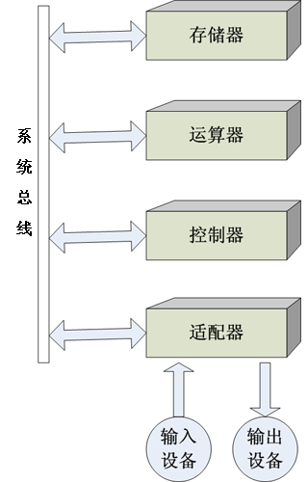
计算机硬件组成
问题： 控制器
控制器的内部结构是怎样的？
控制器是如何对计算机的各器件进行控制的？
何时发出某控制信号，何时结束它，多种控制信号之间有时序要求吗？
指令的执行是如何实现的？
指令是如何变成控制信号的？
指令是如何自动执行的？
……

Slide 2
第五章 中央处理器
5.1 CPU功能和组成
5.2 指令周期
5.3 时序产生器和控制方式
5.4 微程序控制器
5.5 硬连线控制器
5.6 流水CPU
5.7 RISC CPU

Slide 3
5.1 CPU的功能和组成
5.1.1 CPU的功能
5.1.2 CPU的基本组成
5.1.3 CPU中的主要寄存器
5.1.4 操作控制器与时序产生器

Slide 4
5.1 CPU的功能和组成
1、CPU的功能
指令控制（程序的顺序控制）
操作控制（一条指令由若干操作信号实现）
时间控制（指令各个操作实施时间的定时）
P68图3.6：SRAM读写周期时序图
数据加工（算术运算和逻辑运算）

Slide 5
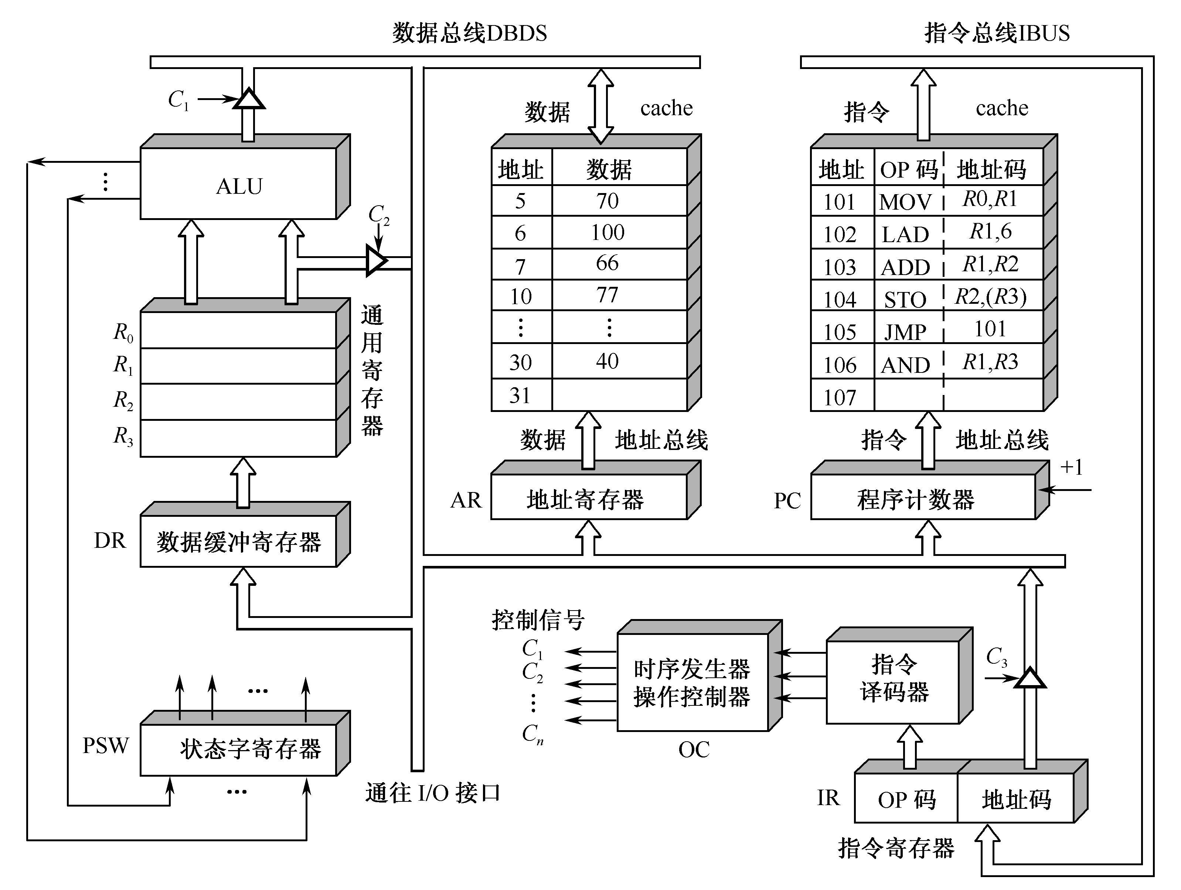
5.1.2 CPU的基本组成
中央处理器CPU = 运算器 + cache + 控制器
PC功能？
DR数据来源？DR作用？
IR功能？

Slide 6
作业
1、总结本小节内容
2、习题：5.1 CPU功能和组成 （9选择，1简答）
（word文档）
（布置作业后的48小时内交作业）
（答案写在本子上，拍照后由学委汇总发老师qq）
熟知CPU的结构图，能够画出来

Slide 7
5.2指令周期
5.2.1 指令周期的基本概念
5.2.2 MOV指令的指令周期
5.2.3 LAD指令的指令周期
5.2.4 ADD指令的指令周期
5.2.5 STO指令的指令周期
5.2.6 JMP指令的指令周期
5.2.7 用方框图语言表示指令周期

Slide 8
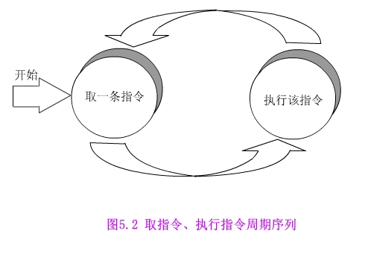
5.2.1 指令周期的基本概念
如何区别指令和数据？

Slide 9
5.2.1 指令周期的基本概念
概念
指令周期：指取指令、分析指令到执行完该指令所需的全部时间。
各种指令的指令周期相同吗？为什么？
CPU周期通常又称机器周期
通常把一条指令周期划分为若干个机器周期，每个机器周期完成一个基本操作。
主存的工作周期(存取周期)为基础来规定CPU周期，比如，可以用CPU读取一个指令字的最短时间来规定CPU周期
不同的指令，可能包含不同数目的CPU周期。
一个CPU周期中，包含若干个时钟周期（T周期 / 节拍脉冲）。

Slide 10
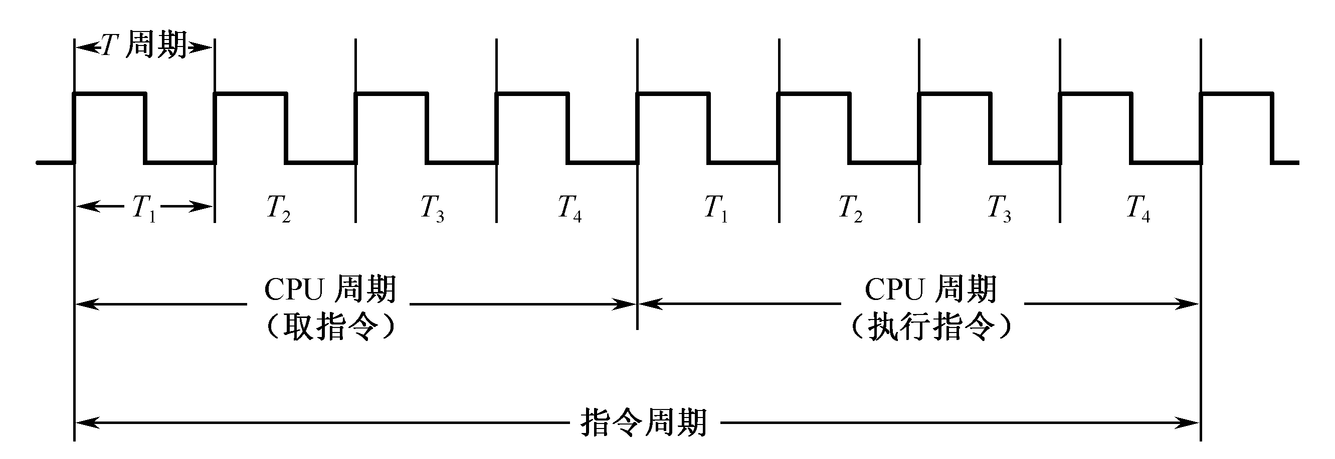
5.2.1 指令周期的基本概念

Slide 11
5.2.1 指令周期的基本概念
为什么CPU周期要分为若干时钟周期？
在一个CPU周期内，完成一个操作（可包含若干个微操作）。这些微操作有的可以同时执行，有的需要按先后次序串行执行。因而需要把一个CPU周期分为若干个相等的时间段，每一个时间段称为一个 时钟周期 / 节拍脉冲 / T周期。
时钟周期通常定义为机器主频的倒数。
注意：不同的计算机系统中定义的术语未必相同。

Slide 12
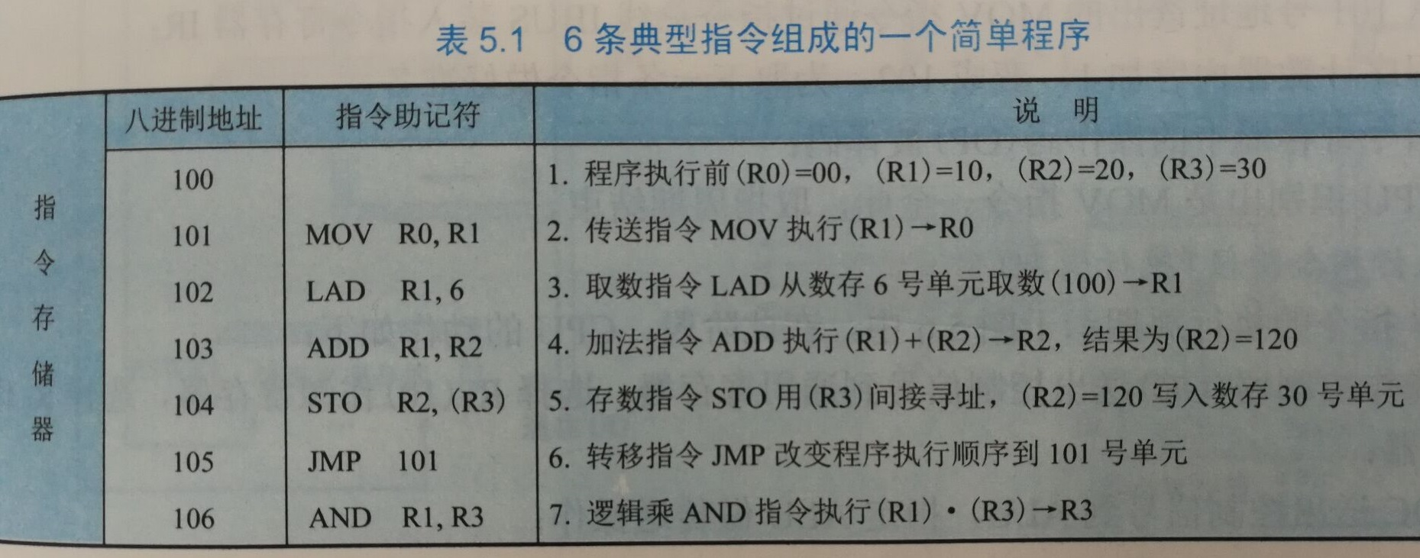
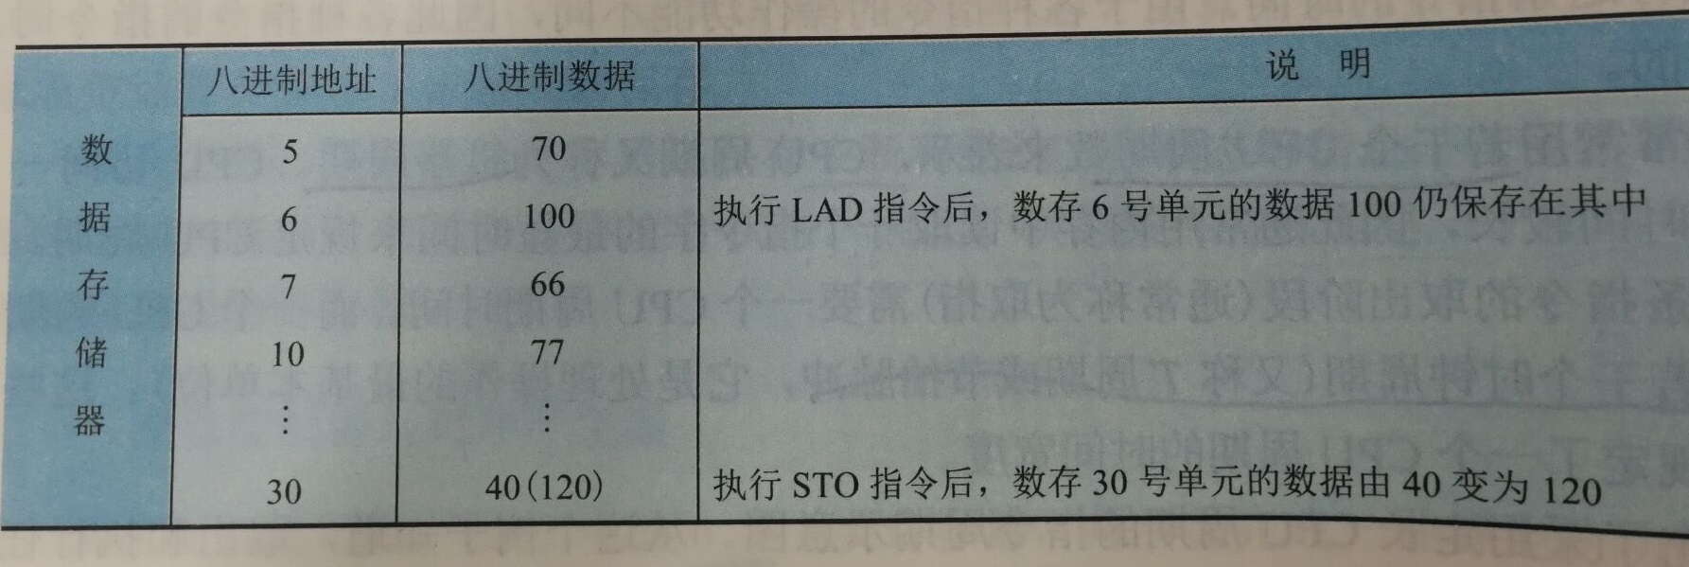

Slide 13
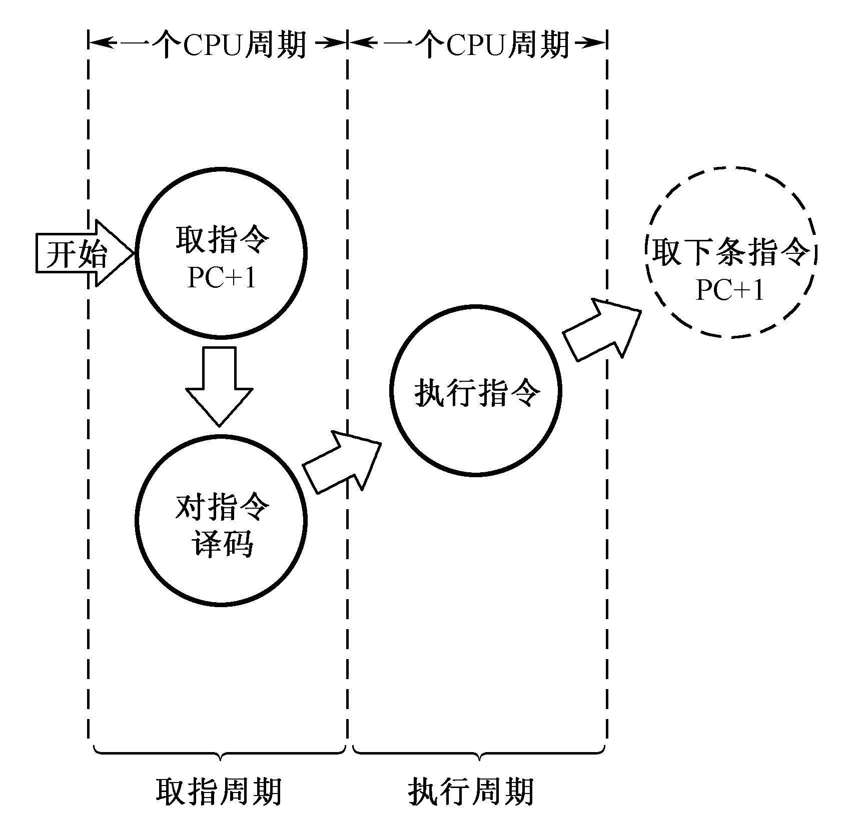
5.2.2 MOV指令的指令周期
MOV R0,R1
取指周期
执行周期

Slide 14
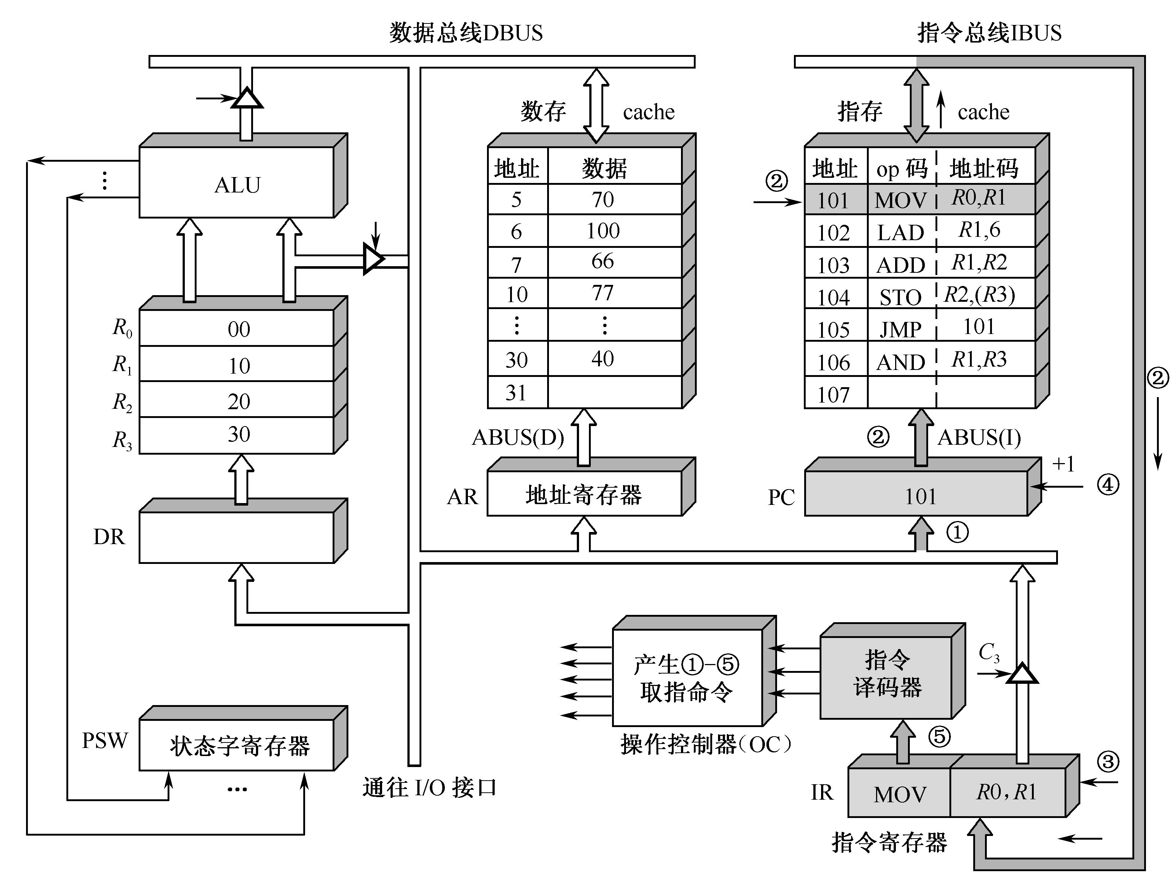
5.2.2 MOV指令的指令周期-取指
WR/RD
⑥ CPU识别出是MOV指令，至此，取指周期即告结束。
② PC的内容被放到指令地址总线ABUS（I）上，并启动读命令；
③ 从101号地址读出的MOV指令通过指令总线IBUS装入指令寄存器IR；
④ 程序计数器内容加1，变成102，为取下一条指令做好准备；
① 程序计数器PC中装入第一条指令地址101（八进制）；
⑤ 指令寄存器中的操作码（OP）被译码；
Notes:
① 程序计数器PC中装入第一条指令地址101（八进制）；
② PC的内容被放到指令地址总线ABUS（I）上，对指存进行译码，并启动读命令；
③ 从101号地址读出的MOV指令通过指令总线IBUS装入指令寄存器IR；
④ 程序计数器内容加1，变成102，为取下一条指令做好准备；
⑤ 指令寄存器中的操作码（OP）被译码；
⑥ CPU识别出是MOV指令，至此，取指周期即告结束。

Slide 15
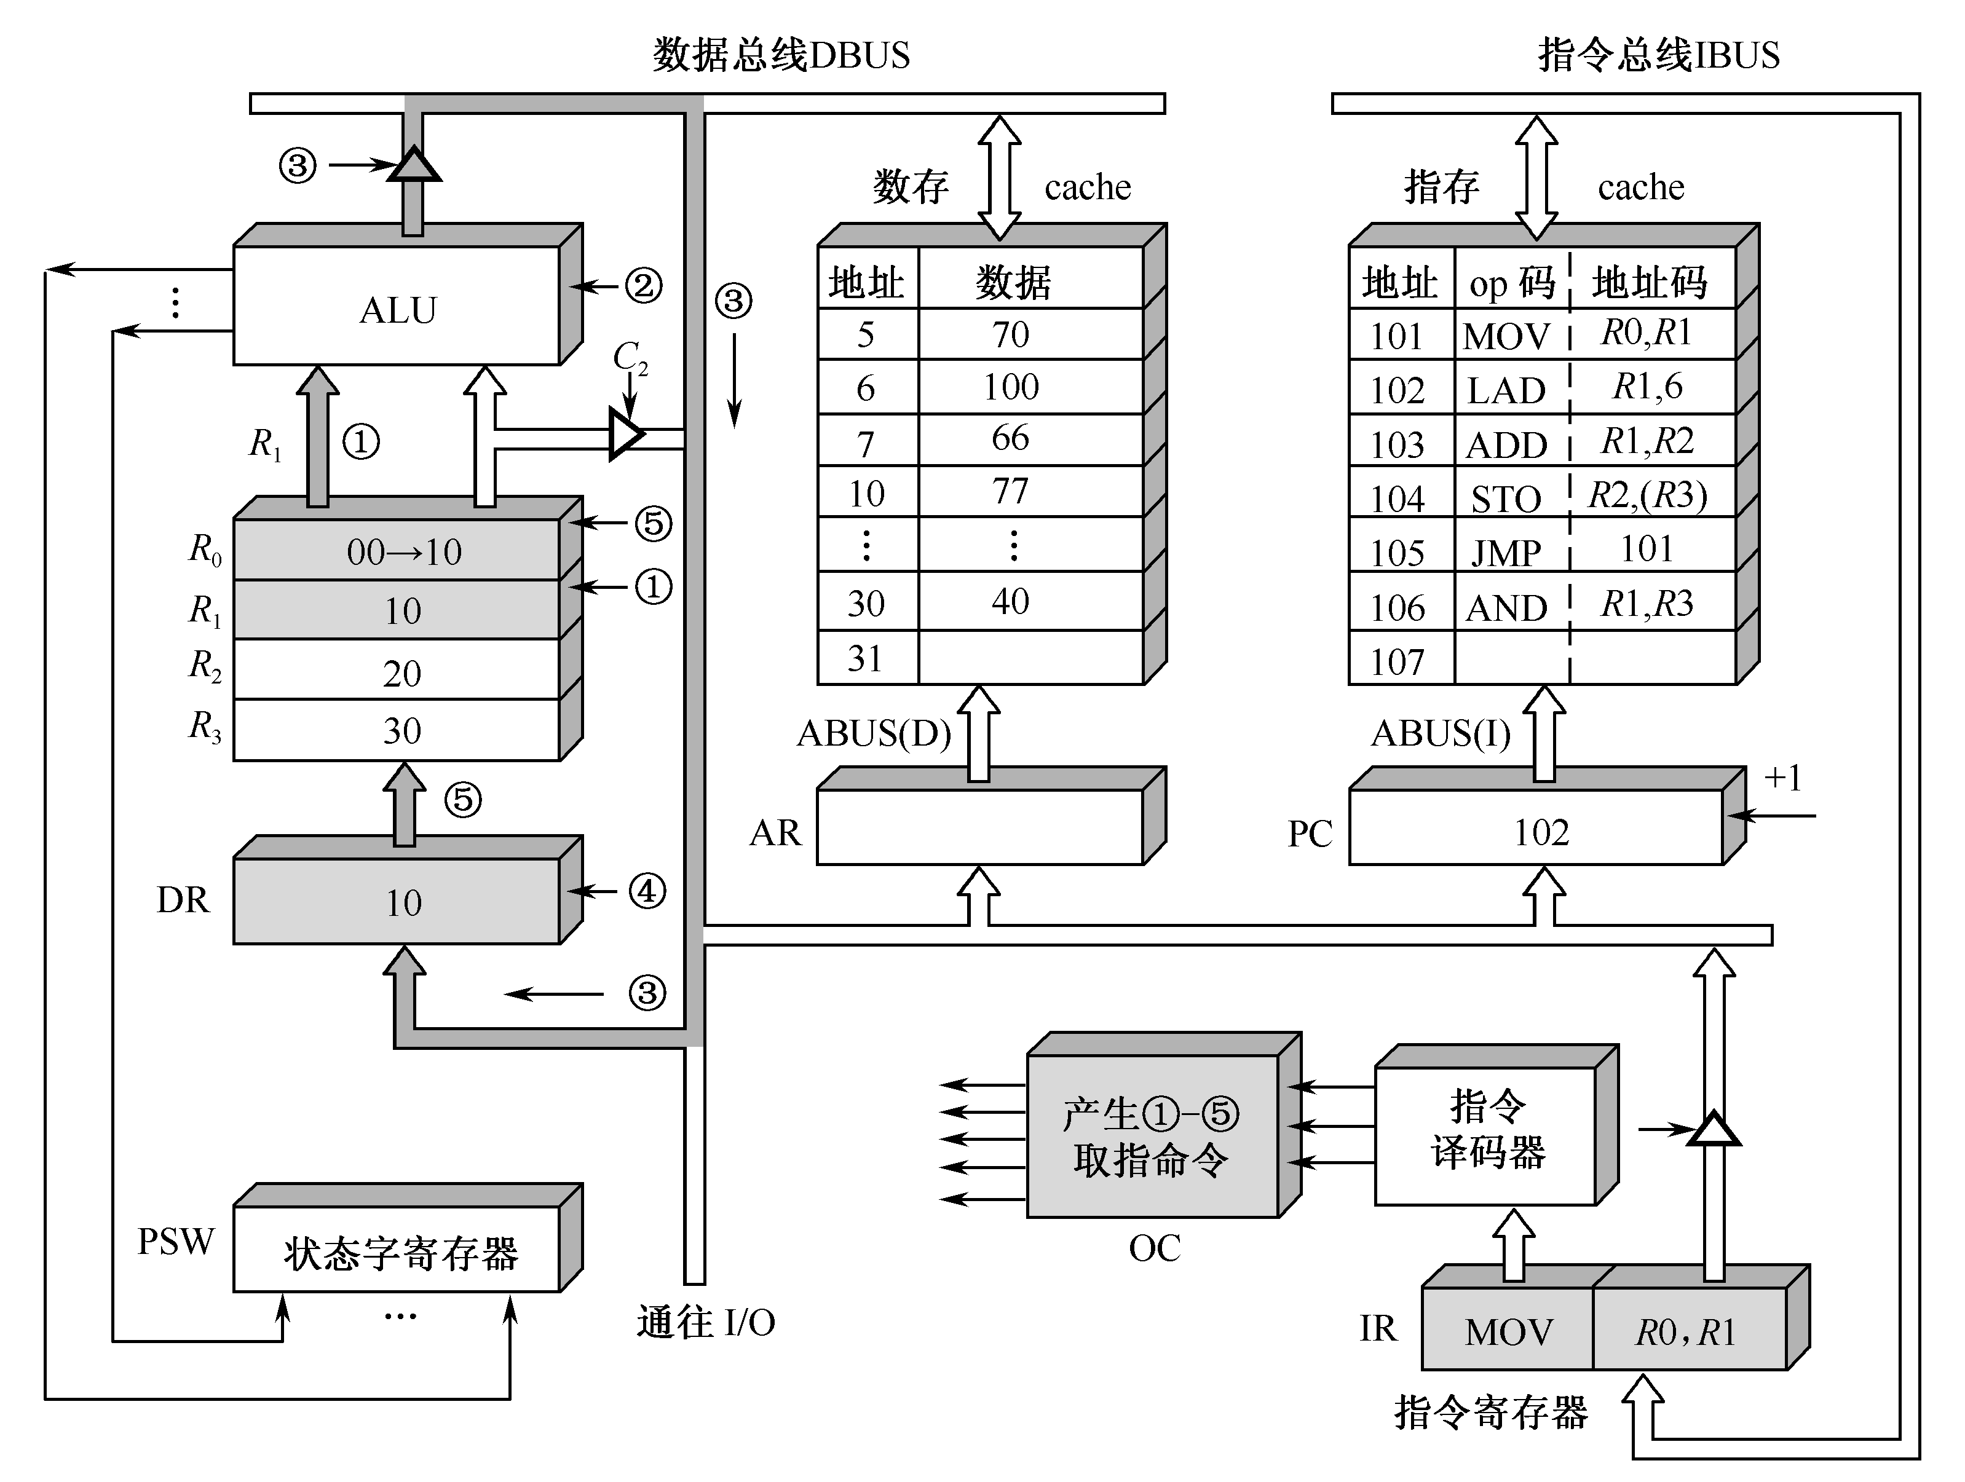
5.2.2 MOV指令的指令周期——执行
① 操作控制器（OC）送出控制信号到通用寄存器，选择R1（10）作源寄存器，选择R0作目标寄存器；
② OC送出控制信号到ALU，指定ALU做传送操作；
③ OC送出控制信号，打开ALU输出三态门，将ALU输出送到数据总线DBUS上。注意，任何时候DBUS上只能有一个数据。
5.2.2MOV指令的指令周期-执行
④ OC送出控制信号，将DBUS上的数据打入到数据缓冲寄存器DR（10）；
⑤ OC送出控制信号，将DR中的数据10打入到目标寄存器R0，R0的内容由00变为10。至此，MOV指令执行结束。
Notes:
① 操作控制器（OC）送出控制信号到通用寄存器，选择R1（10）作源寄存器，选择R0作目标寄存器；
② OC送出控制信号到ALU，指定ALU做传送操作；
③ OC送出控制信号，打开ALU输出三态门，将ALU输出送到数据总线DBUS上。注意，任何时候DBUS上只能有一个数据。
④ OC送出控制信号，将DBUS上的数据打入到数据缓冲寄存器DR（10）；
⑤ OC送出控制信号，将DR中的数据10打入到目标寄存器R0，R0的内容由00变为10。至此，MOV指令执行结束。

Slide 16
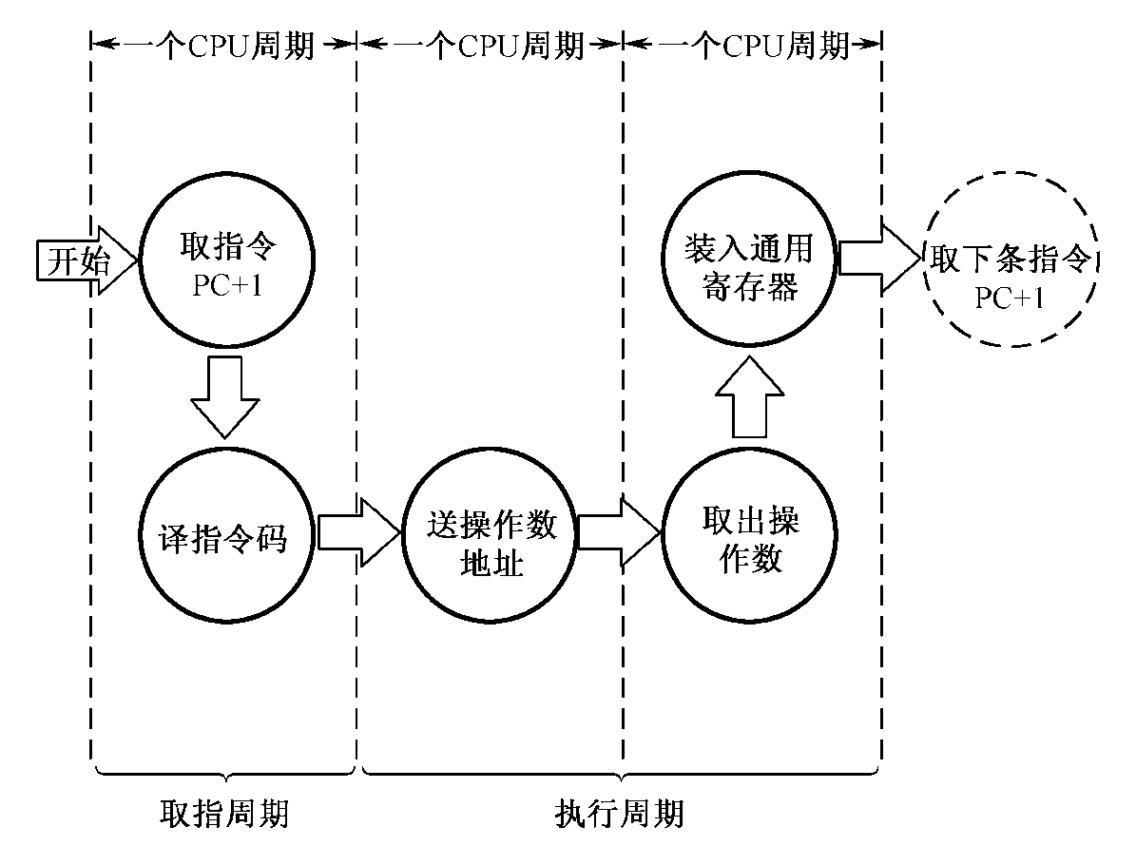
5.2.3 LAD指令的指令周期
LAD R1,6
取指周期1
执行周期2

Slide 17
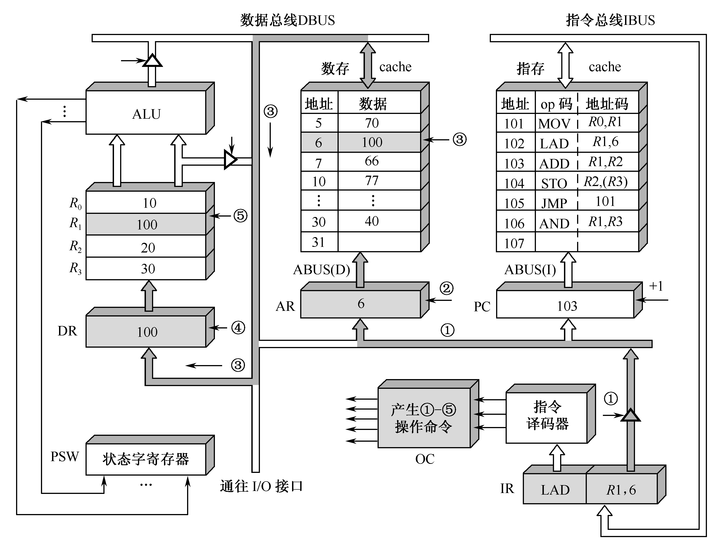
5.2.3LAD指令的指令周期
LAD R1,6
取指周期
执行周期
Notes:
LAD指令的执行周期见图58所示。CPU执行的动作如下：
① 操作控制器OC发出控制命令打开IR输出三态门，将指令中的直接地址码6放到数据总线DBUS上；
② OC发出操作命令，将地址码6装入数存地址寄存器AR；
③ OC发出读命令，将数存6号单元中的数100读出到DBUS上；
④ OC发出命令，将DBUS上的数据100装入缓冲寄存器DR；
⑤ OC发出命令，将DR中的数100装入通用寄存器R1，原来R1中的数10被冲掉。至此，LAD指令执行周期结束。

Slide 18
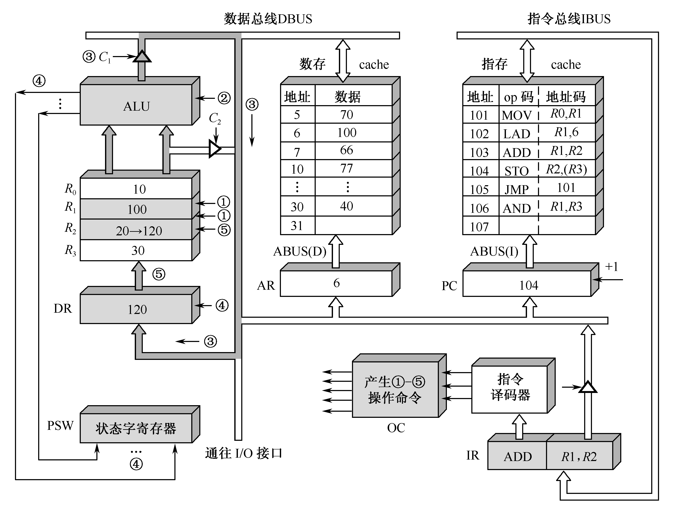
ADD R1,R2
取指1T
执行1T
5.2.4ADD指令的指令周期
Notes:
① 操作控制器OC送出控制命令到通用寄存器，选择R1做源寄存器，R2做目标寄存器；
② OC 送出控制命令到ALU，指定ALU做R1（100）和R2（20）的加法操作；
③ OC送出控制命令，打开ALU输出三态门，运算结果120放到DBUS上；
④ OC送出控制命令，将DBUS上数据打入缓冲寄存器DR；ALU产生的进位信号保存状态字寄存器在PSW中。
⑤ OC送出控制命令，将〖DK（〗DR（120）〖DK）〗装入R2，R2中原来的内容20被冲掉。至此ADD指令执行周期结束。

Slide 19
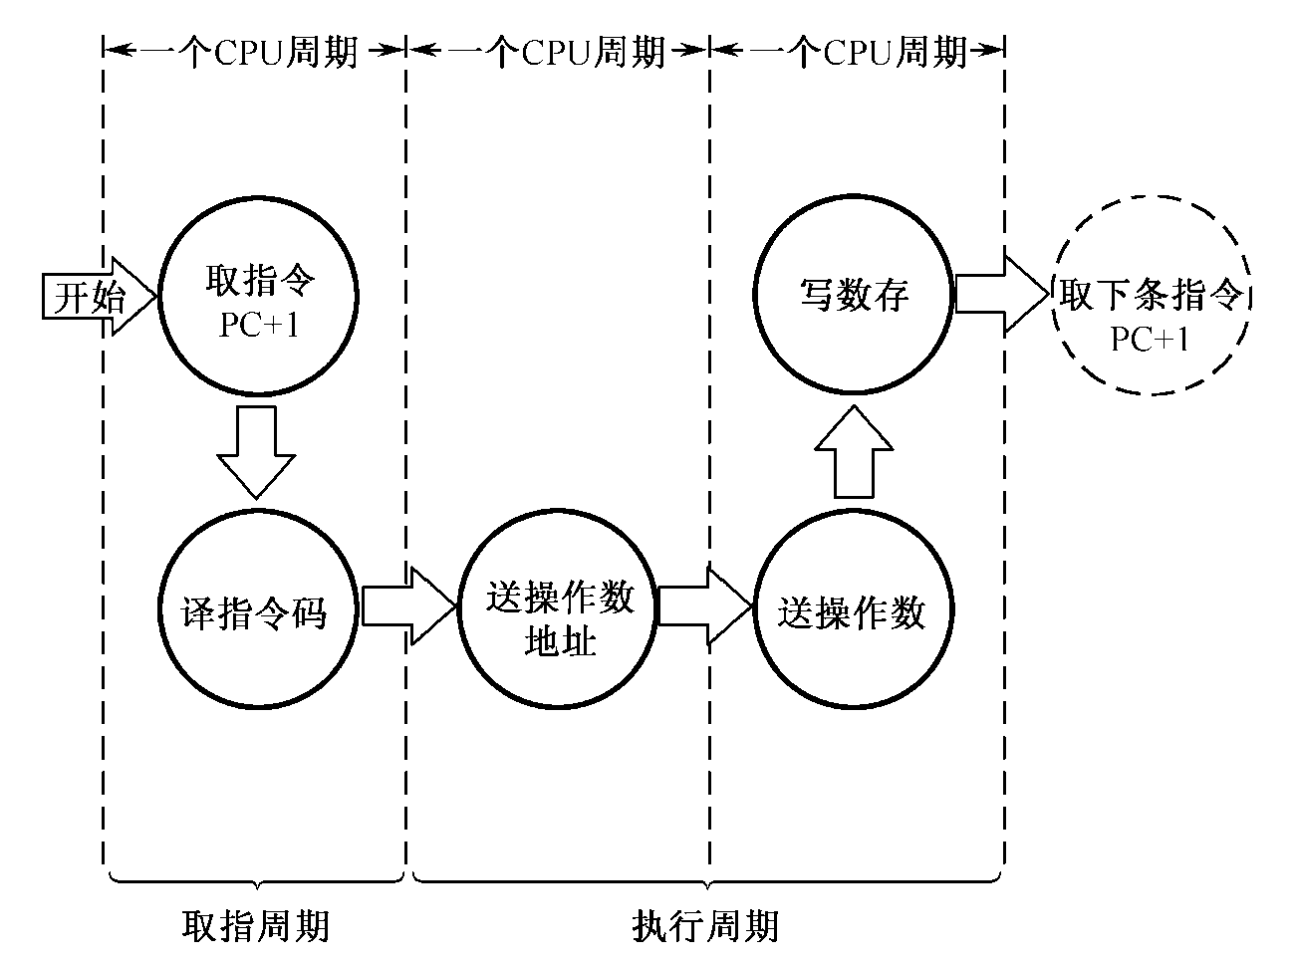
5.2.5 STO指令的指令周期
STO R2,(R3)
取指周期1
执行周期2

Slide 20
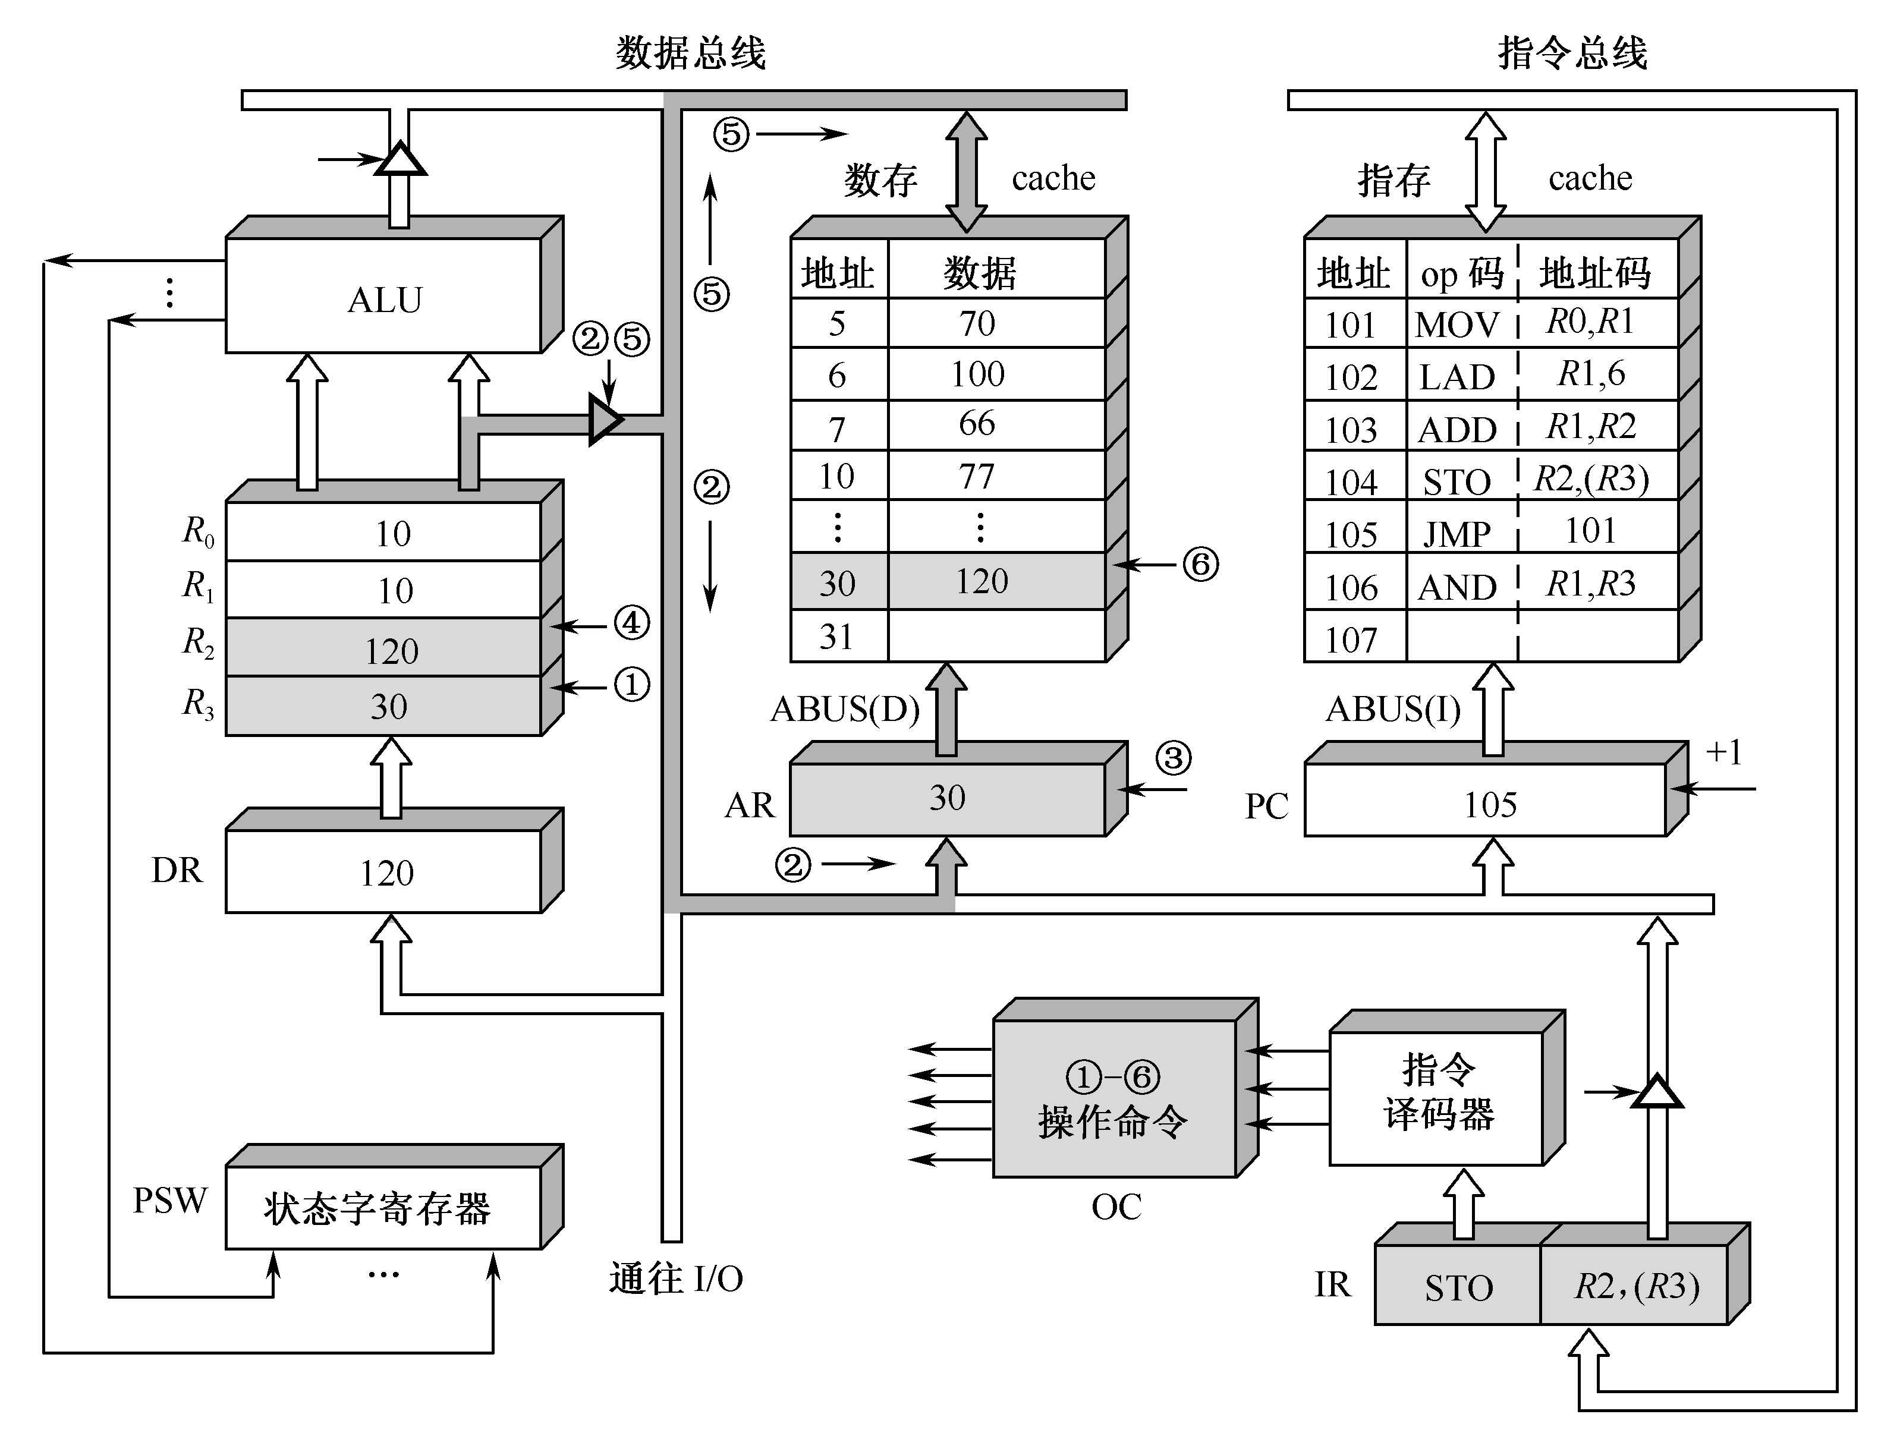
STO R2,(R3)
取指周期1
执行周期2
5.2.5STO指令的指令周期
Notes:
① 操作控制器OC送出操作命令到通用寄存器，选择〖DK（〗（R3）=30〖DK）〗做数据存储器的地址单元；
② OC发出操作命令，打开通用寄存器输出三态门〖DK（〗（不经ALU以节省时间）〖DK）〗，将地址30放到DBUS上；
③ OC发出操作命令，将地址30打入AR，并进行数存地址译码；
④ OC发出操作命令到通用寄存器，选择〖DK（〗（R2）=120〖DK）〗，作为数存的写入数据；
⑤ OC发出操作命令，打开通用寄存器输出三态门，将数据120放到DBUS上。
⑥ OC发出操作命令，将数据120写入数存30号单元，它原先的数据40被冲掉。至此，STO指令执行周期结束。

Slide 21
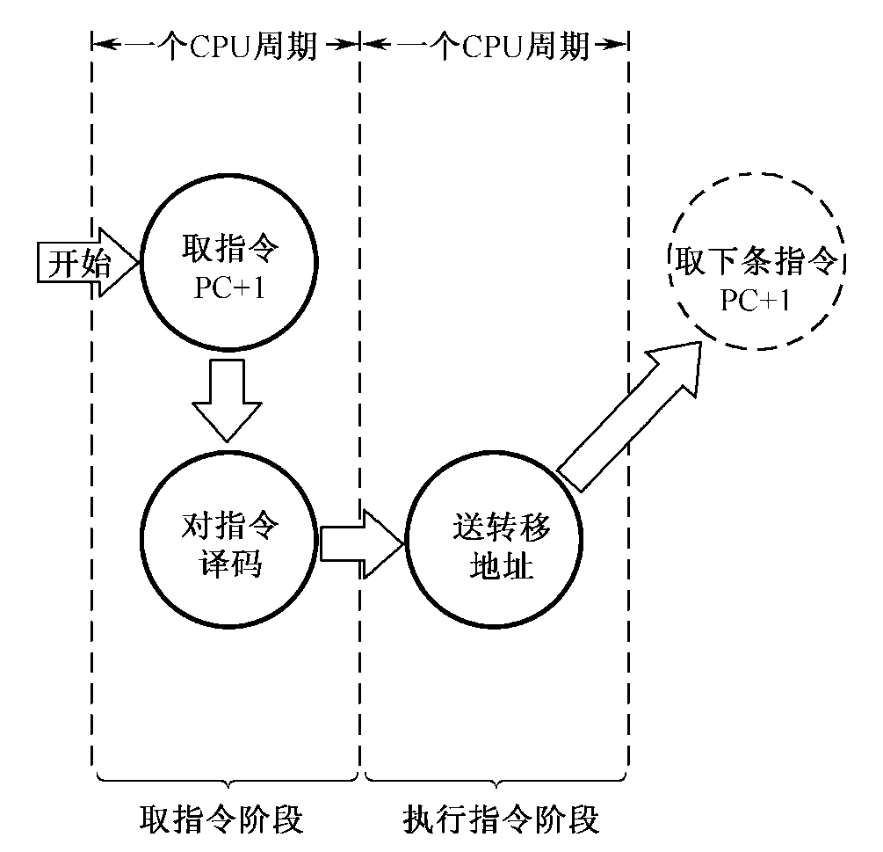
5.2.6 JMP 指令的指令周期
JMP 101
取指周期1
执行周期1

Slide 22
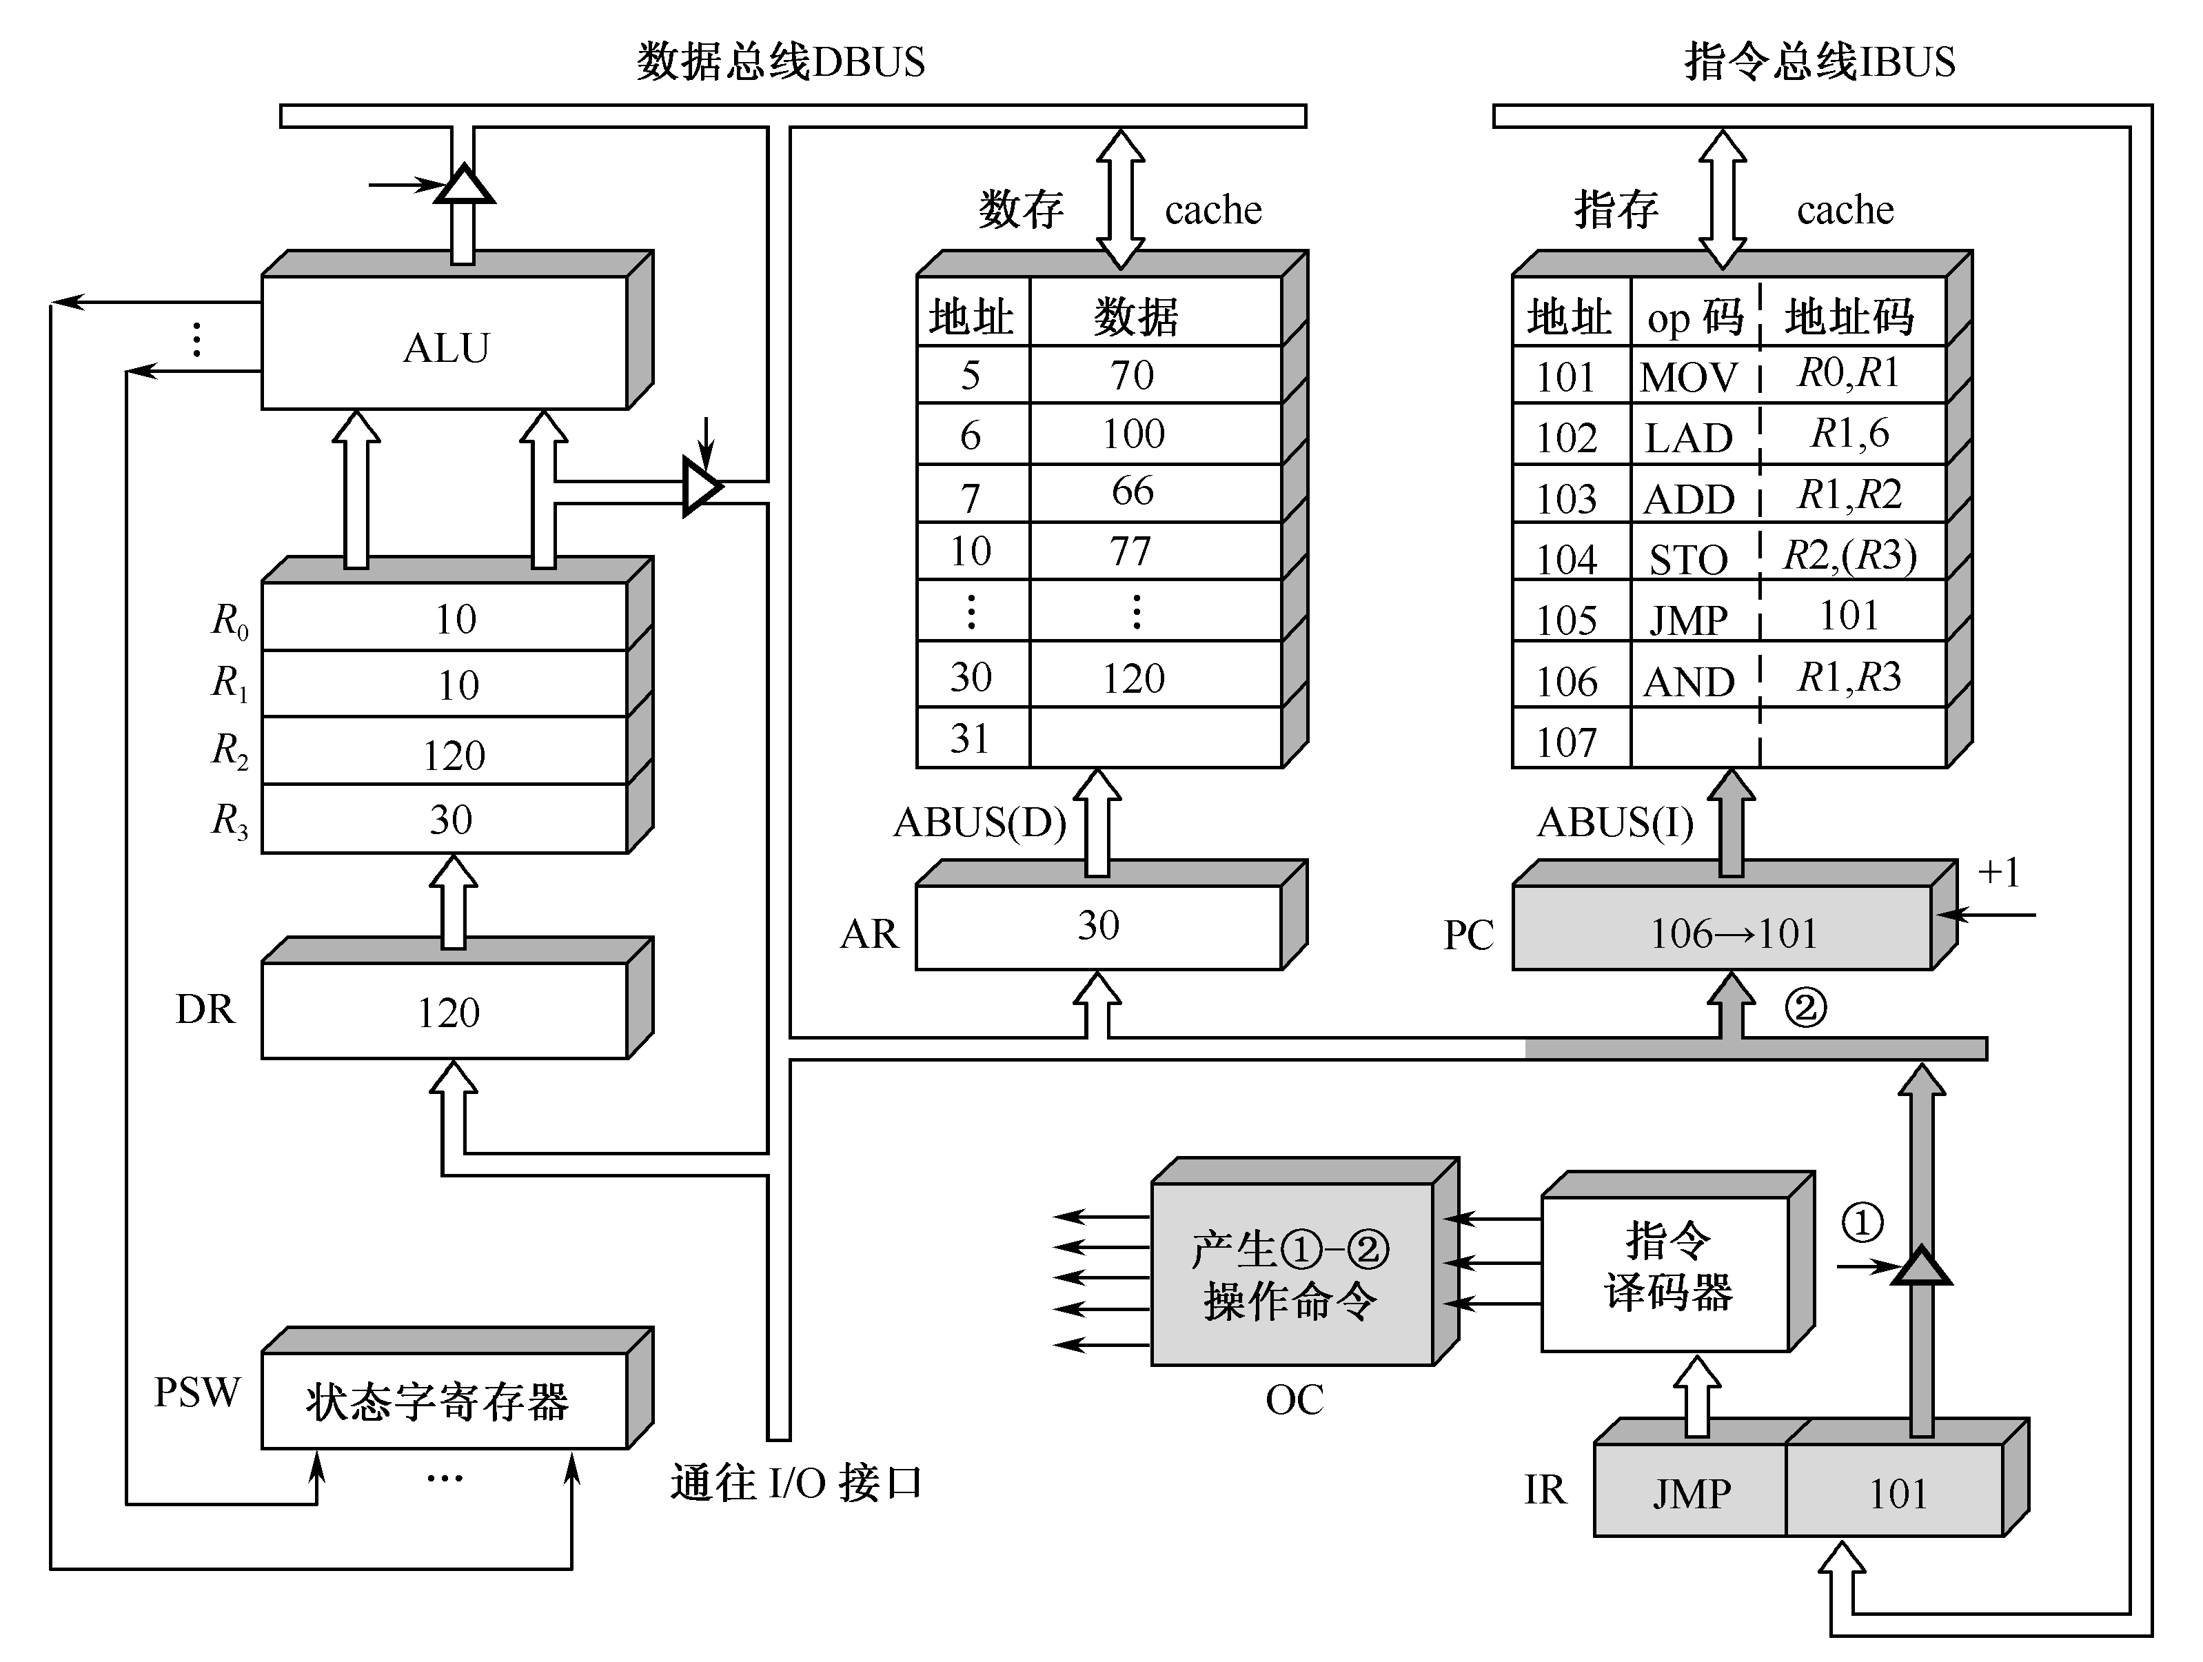
JMP 101
取指周期1
执行周期1
5.2.6JMP指令的指令周期
Notes:
① OC发生操作控制命令，打开指令寄存器IR的输出三态门，将IR中的地址码101发送到DBUS上；
② CC发出操作控制命令，将DBUS上的地址码101打入到程序计数器PC中，PC中的原先内容106被更换。于是下一条指令不是从106号单元取出，而是转移到101号单元取出。至此JMP指令执行周期结束。

Slide 23
比较两图，右下图的优势有哪些？

Slide 24
5.2.7 用方框图语言表示的指令周期
引入目的主要是为了教学目的（控制器设计）
方法：
指令系统设计（模型机的五指令系统）
方框——按CPU周期
方框内内容——数据通路操作或控制操作
菱形符号——判别或测试
~——公操作
前边所讲述的5种操作的框图描述

Slide 25
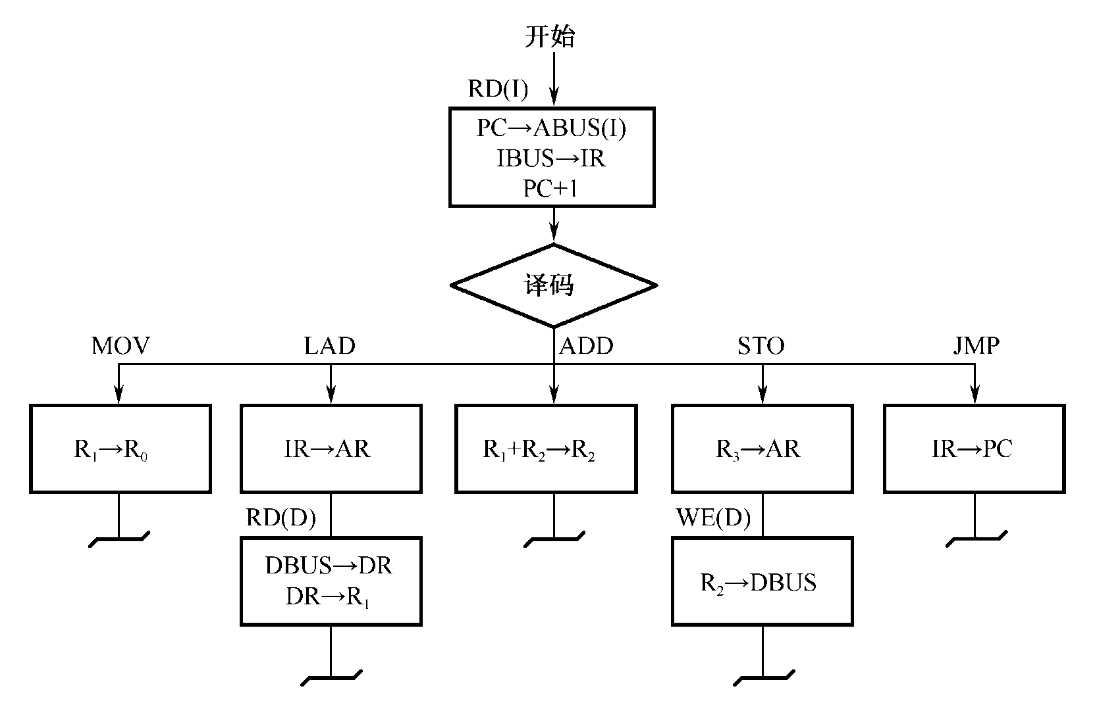
5.2.7用方框图语言表示指令周期
取指
执行

Slide 26
LOD R1,6
MOV R0,R1

Slide 27
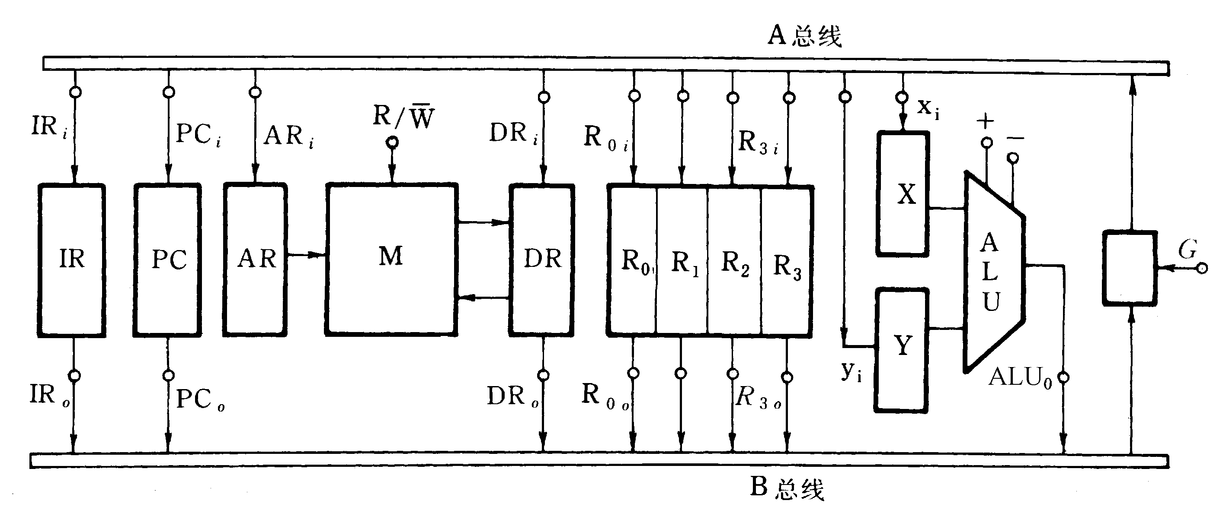
5.2.7用方框图语言表示指令周期
[例5.1] 双总线结构机器的数据通路图，画出一下指令的指令周期流程图
1、ADD R2，R0 （完成 (R0)+(R2)→ (R0)）
2、SUB R2，R1 （完成 (R3)-(R1)→ (R3)）

Slide 28
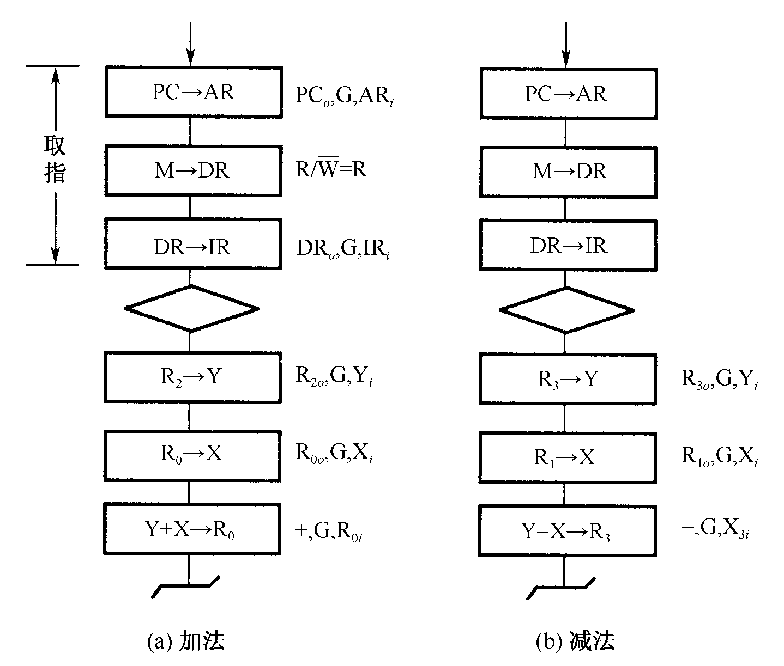
注意微操作控制信号（右边）

Slide 29
5.2.7用方框图语言表示指令周期
如何修改该图，使取指周期缩短

Slide 30
作业
1、总结本小节内容
2、习题：5.2 指令周期 （3选择，8判断，3简答）
（word文档）
（布置作业后的48小时内交作业）
（答案写在本子上，拍照后由学委汇总发老师qq）
结合图形，理解MOV、LOD、STO、JMP指令周期划分以及具体控制过程

Slide 31
5.3 时序产生器和控制方式
5.3.1 时序产生器作用和体制
5.3.2 时序信号产生器
5.3.3 控制方式

Slide 32
5.3.1、时序产生器作用和体制
作用：
CPU中的控制器用它指挥机器的工作
CPU可以用时序信号/周期信息来辨认从内存中取出的是指令（取指）还是数据（执行）
一个CPU周期中时钟脉冲对CPU的动作有严格的约束
操作控制器发出的各种信号是时间（时序信号）和空间（部件操作信号）的函数。

Slide 33
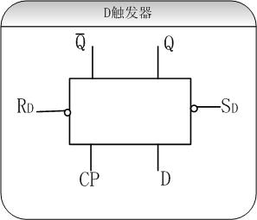
5.3.1、时序产生器作用和体制
体制
组成计算机硬件的器件特性决定了时序信号的基本体制是电位—脉冲制（以触发器为例）
D为电位输入端，CP（Clock Pulse）为脉冲输入端
R,S为电位输入端
特性方程如下
D=0时，CP上升沿到来时，
D触发器状态置0
D=1时，CP上升沿到来时，
D触发器状态置1

Slide 34
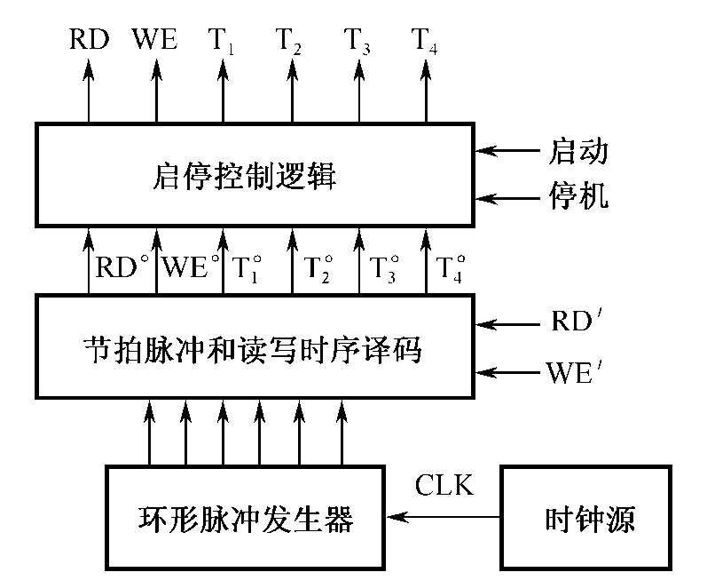
5.3.2、时序信号产生器
功能：产生时序信号
各型计算机产生时序电路不相同
大、中型计算机的时序电路复杂，微型计算机的时序电路简单
构成：
时钟源
环形脉冲发生器
节拍脉冲和
读写时序译码逻辑
启停控制逻辑

Slide 35
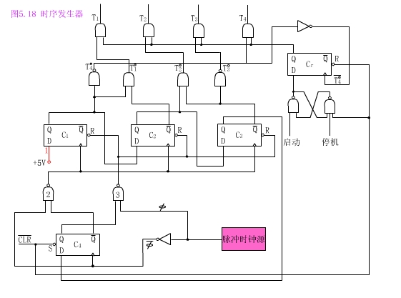
5.3.2 时序信号产生器

Slide 36
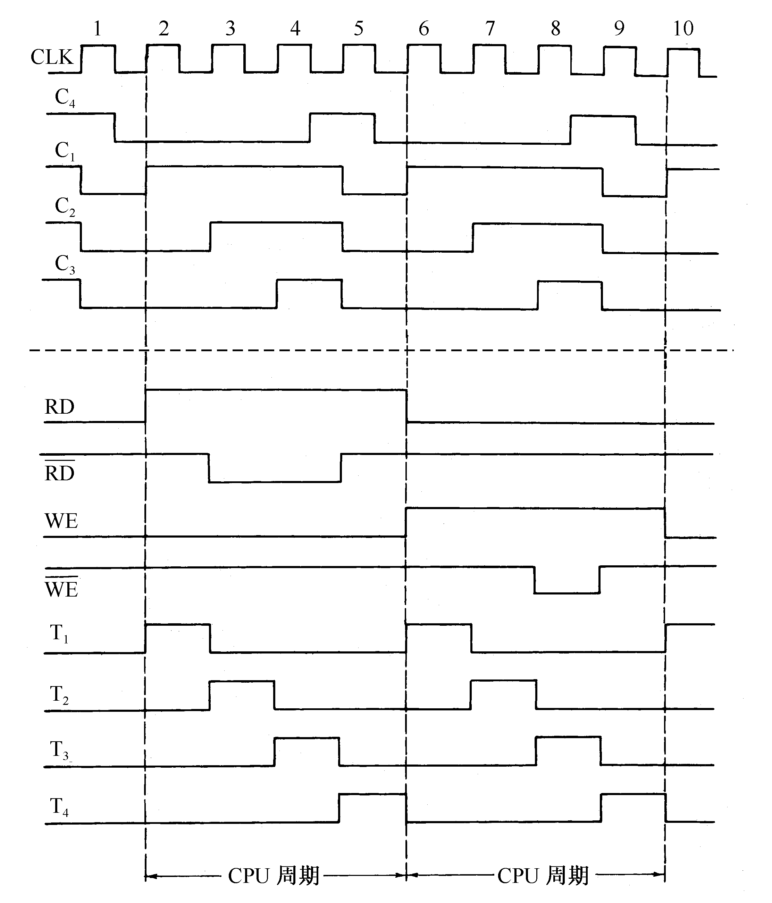
图5.18 节拍电位与节拍脉冲时序关系

Slide 37
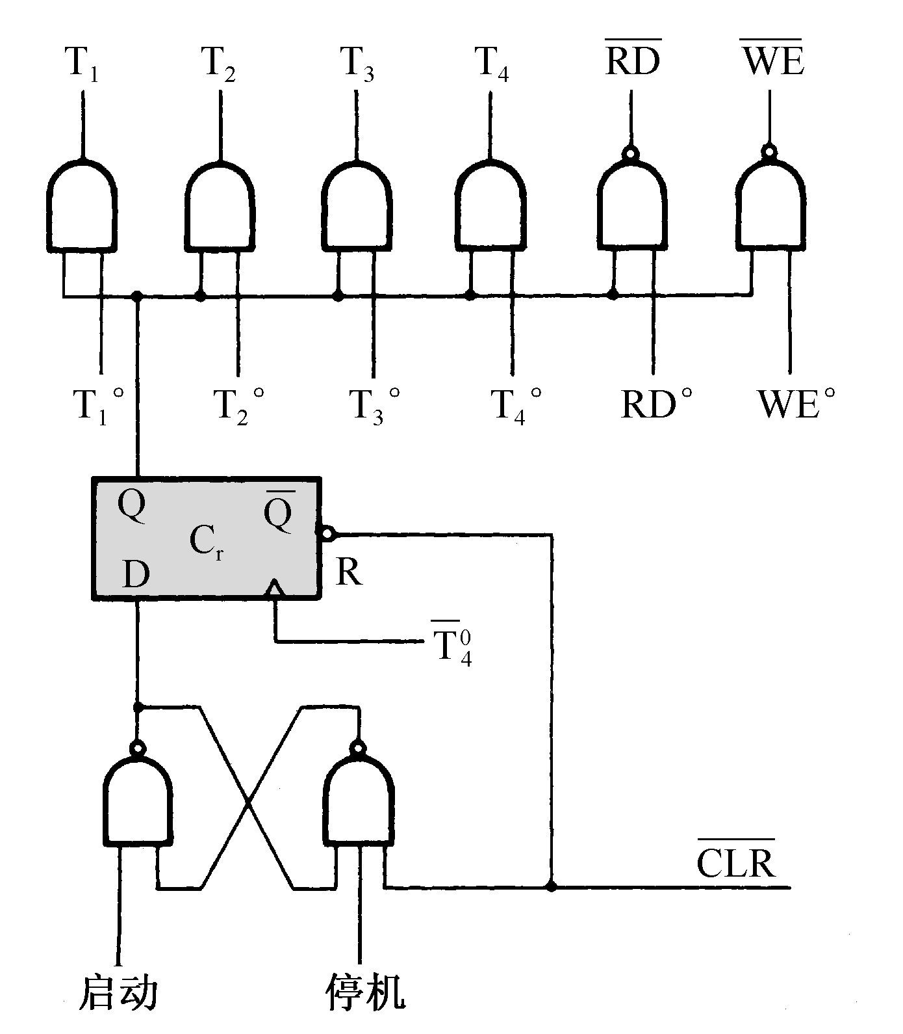
5.3.2 时序信号产生器启停控制逻辑
启停控制逻辑
启动、停机是随机的，对读/写时序信号也需要由启停逻辑加以控制。
当运行触发器为“1”时，打开时序电路。当计算机启动时，一定要从第1个节拍脉冲前沿开始工作。
当运行触发器“0”时，关闭时序产生器。停机时一定要在第4个节拍脉冲结束后关闭时序产生器。
Notes:
机器一旦接通电源，就会自动产生原始的节拍脉冲信号T°1—T°4，然而，只有在启动机器运行的情况下，才允许时序产生器发出CPU工作所需的节拍脉冲T1—T4。为此需要由启停控制逻辑来控制T°1—T°4的发送。同样，对读/写时序信号也需要由启停逻辑加以控制。图519给出作者发明的启停控制逻辑，它是一个实用有效的工具性电路。
启停控制逻辑的核心是一个运行标志触发器Cr。当运行触发器为“1”时，原始节拍脉冲T1—T4和读/写时序信号RD°，WE°通过门电路发送出去，变成CPU真正需要的节拍脉冲信号T1—T4和读/写时序RD，WE。反之，当运行触发器“0”时，就关闭时序产生器。由于启动计算机是随机的，停机也是随机的，为此必须要求：当计算机启动时，一定要从第1个节拍脉冲前沿开始工作，而在停机时一定要在第4个节拍脉冲结束后关闭时序产生器。
只有这样，才能使发送出去的脉冲都是完整的脉冲。图519中，在Cr（D触发器）下面加上一个SR触发器，且用T°4信号作Cr触发器的时钟控制端，那么就可以保证在T1的前沿开启时序产生器，而在T4的后沿关闭时序产生器。

Slide 38
5.3.3 控制方式
机器指令所包含的CPU周期数反映了指令的复杂程度，不同CPU周期的操作信号的数目和出现的先后次序也不相同。
控制方式：控制不同操作序列时序信号的方法。
分为以下几种：
同步控制方式
异步控制方式
联合控制方式

Slide 39
5.3.3 控制方式
同步控制方式（指令的机器周期和时钟周期数不变）
由统一的时钟进行控制
采用不定长指令周期
中央控制于局部控制的结合
异步控制方式
每条指令需要多长时间就占多长时间
联合控制方式
大部分指令在固定的周期内完成，少数难以确定的操作采用异步方式
机器周期的节拍脉冲固定，但是各指令的机器周期数不固定（微程序控制器采用）

Slide 40
作业
1、总结本小节内容
2、习题：5.3 时序产生器和控制方式
（3选择，1判断）
（word文档）
（布置作业后的48小时内交作业）
（答案写在本子上，拍照后由学委汇总发老师qq）
1、结合图形，理解时序信号
2、了解3种控制方式

Slide 41
5.4 微程序控制器
5.4.1 微程序控制原理
5.4.2 微程序设计技术

Slide 42
5.4 微程序控制器
基本思想：仿照解题的方法，把操作控制信号编制成微指令，存放到控制存储器里，运行时，从控存中取出微指令，产生指令运行所需的操作控制信号。从上述可以看出，微程序设计技术是用软件方法来设计硬件的技术。

Slide 43
5.4.1 微程序控制原理
1、微命令和微操作
2、微指令和微程序
3、微程序控制器原理框图
4、微程序举例
5、CPU周期与微指令周期的关系
6、机器指令与微指令的关系

Slide 44
5.4.1微程序控制原理
1、微命令和微操作
微命令：控制部件向执行部件发出的各种控制命令叫作微命令，它是构成控制序列的最小单位。
例如：打开或关闭某个控制门的电位信号、某个寄存器的打入脉冲等。
微命令是控制计算机各部件完成某个基本微操作的命令。
微操作：是微命令的操作过程。
微命令和微操作是一一对应的。
微命令是微操作的控制信号，微操作是微命令的操作过程。
微操作是执行部件中最基本的操作。

Slide 45
5.4.1微程序控制原理
1、微命令和微操作
由于数据通路的结构关系，微操作可分为相容的和互斥的两种：
互斥的微操作，是指不能同时或不能在同一个节拍内并行执行的微操作。可以编码
相容的微操作，是指能够同时或在同一个节拍内并行执行的微操作。必须各占一位
举一个例子看一下：见下图

Slide 47
5.4.1微程序控制原理
2、微指令和微程序
微指令：把在同一CPU周期内并行执行的微操作控制信息，存储在控制存储器里，称为一条微指令。
它是微命令的组合，微指令存储在控制器中的控制存储器中
一条微指令通常至少包含两大部分信息：
操作控制字段，又称微操作码字段，用以产生某一步操作所需的各个微操作控制信号。
某位为1，表明发微指令
微指令发出的控制信号都是节拍电位信号，持续时间为一个CPU周期
微命令信号还要引入时间控制
顺序控制字段，又称微地址码字段，用以控制产生下一条要执行的微指令地址。

Slide 48
5.4.1微程序控制原理
2、微指令和微程序
微程序
一系列微指令的有序集合就是微程序。
一段微程序对应一条机器指令。
微地址 ：存放微指令的控制存储器的单元地址
下面我们举一个十进制加法指令为实例。

Slide 49
微程序控制原理
2、微指令和微程序
微指令基本格式

Slide 50
5.4.1微程序控制原理
控制存储器(μCM)。
存放微程序。
性能:容量、速度、可靠性
3、微程序控制器原理框图

Slide 51
5.4.1微程序控制原理
3、微程序控制器原理框图
微指令寄存器(μIR)
用来存放从μCM取出的正在执行的微指令，它的位数同微指令字长相等

Slide 52
5.4.1微程序控制原理
3、微程序控制器原理框图
微地址形成部件
用来产生初始微地址和后继微地址，以保证微指令的连续执行。

Slide 53
5.4.1微程序控制原理
3、微程序控制器原理框图
微地址寄存器(μMAR)
它接受微地址形成部件送来的微地址，为下一步从μCM中读取微指令作准备。

Slide 54
5.4.1微程序控制原理
4、微程序举例
以十进制加法指令流程
初始化R₁=A
R₂=B
R₃=6
7 的BCD码： 0111
4 的BCD码： 0100
11 的BCD码： 0001 0001
7 0111
+ 4 + 0100
= 11 = 1011（与0001 0001 差6）
+ 6 + 0110
= 17 = 1 0001
A+B > 10 (+6修正）
A+B+6 (>16, 有进位，正确）
（<16, 无进位，-6 修正）
A+B+6
-6修正

Slide 55
取指令
微指令地址（本条）
方框：一条微指令，
一个CPU周期
微指令地址（下一条）
P1测试：什么指令？
指令的OP码
菱形框：测试，根据测试情况修改微指令地址
注意：
1.取指微指令是第一条
取指的地址为0
2.若需要测试（P位非0）
则指定的下一条微地址
为0
3.微指令结束将转公操作，
指定的下一条微地址为0
P2测试：
是否有进位？
PSW中的进位位
公操作

Slide 56
5.4.1微程序控制原理
4、微程序举例
以十进制加法指令流程
（数据通路图、操作流程图）

Slide 57
5.4.1微程序控制原理
4、微程序举例
四条微指令如下：第1条
PC+1
0 0 0 0 0 0 0 0 0 0 0 0 0 0 1 0 1 | 1 0 | 0 0 0 0
LDIR’
取指令到IR
P1测试，用指令的OP形成下一条微地址，假设十进制加法指令的OP为1010

Slide 58
5.4.1微程序控制原理
4、微程序举例
四条微指令如下：第2条
R₁→X
X+Y
0 1 0 1 0 0 1 0 0 1 0 0 0 0 0 0 0 | 0 0 | 1 0 0 1
LDR₂’
ALU结果送R₂
R₂→Y
不测试，指定下一条微地址

Slide 59
5.4.1微程序控制原理
4、微程序举例
四条微指令如下：第3条
P2测试进位情况，#Cy取代下一条微地址的最后一位
R₂→X
X+Y
0 1 0 0 0 1 0 0 1 1 0 0 0 0 0 0 0 | 0 1 | 0 0 0 0
LDR₂’
ALU结果送R₂
R₃→Y
Cy=1,有进位,地址0000,结束转公操作
Cy=0,无进位,地址0001,-6修正，

Slide 60
5.4.1微程序控制原理
4、微程序举例
四条微指令如下：第4条
R₂→X
X-Y
0 1 0 0 0 1 0 0 1 0 0 1 0 0 0 0 0 | 0 0 | 0 0 0 0
LDR₂’
ALU结果送R₂
R₃→Y
不测试，指定下一条微地址
（0000 结束继续取下一条指令）

Slide 61
0000
000 000 000 000 00101 | 10 | 0000
1010
010 100 100 100 00000 | 00 | 1001
1001
010 001 001 100 00000 | 01 | 0000
001
010 001 001 001 00000 | 00 | 0000

Slide 62
微地址地址 | 控制字段 | P字段 | 下一条微地址
0000 | 000 000 000 000 00101 | 10 | 0000
0001 | 010 001 001 001 00000 | 00 | 0000
0010
0011
0100
0101
0110
0111
1000
1001 | 010 001 001 100 00000 | 01 | 0000
1010 | 010 100 100 100 00000 | 00 | 1001
1011
1100
1101
……
取指
R₂-R₃
R₂+R₃
R₁+R₂

Slide 63
5.4.1微程序控制原理
微程序控制器的工作过程：
1010
⑤
（书上文字叙述自己看）
初始地址0000
①
0000 取指 RD(I)
uMAR
0000
④
②
uCM
③
uIR
10
③
000 000 000 000 00101
⑥
1010
⑦
1010 R1+R2
⑩
⑧
⑥
⑨

Slide 64
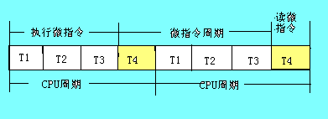
5.4.1微程序控制原理
5、CPU周期和微指令周期的关系
T4间隔中读取下一条微指令
T4上升沿将运算结果打入某个寄存器
T1上升沿将微指令打入微指令寄存器

Slide 65
①访问CM，从0行取出RD(I)微指令，送uIP、uMAR
②
②发出控制信号: 从内存中取指令到IR
①
③在控制信号的控制下，根据PC从M中取出指令送IR
①
①
⑤
⑤
④根据P位和OP码，修改微地址为对应指令的微程序执行的首行地址
①
⑤
⑤依次取出CM中该指令的所有微指令，发出微命令，让执行部件进行相应微操作
初始化为0，
取指令
④
①
⑤
⑥当一条指令的所有微指令都以完成，则微地址=0，即再次执行取指微操作，从内存中取出指令
③
PC 初始化为
程序入口地址
③

Slide 66
总结：
微程序控制器原理

Slide 67
5.4.2 微程序设计技术
设计微指令应当追求的目标
有利于缩短微指令的长度
有利于缩小CM的容量
有利于提高微程序的执行速度(快)
有利于对微指令的修改
有利于提高微程序设计的灵活性

Slide 68
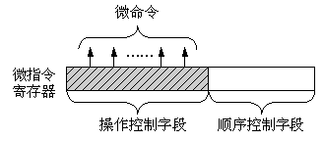
5.4.2 微程序设计技术
1、微命令的编码方法
1) 直接表示法：每一位代表
一个微命令
特点：简单直观，不用译码，
但微指令字长较长
2）编码表示法：一组相斥的微命令信号组成一个小组/字段，小组/字段内经过译码器进行译码，
如3位二进制可以表示7个微命令（为什么不是8个？）
特点：微指令字长大大缩短，但增加译码，执行速度变慢
3）混合表示法：直接法+编码法。
特点：综合考虑
微指令字长、灵活性
执行微指令速度

Slide 69
5.4.2 微程序设计技术
2、微地址的形成方法:
如何确定下一条微指令的地址
两种方式
计数器的方式
多路转移的方式
Notes:
每条机器指令对应一段微程序，当公用的取指微程序从主存中取出机器指令之后，由机器指令的操作码字段指出各段微程序的入口地址，这是一种多分支(或多路转移)的情况，由机器指令的操作码转换成初始微地址的方式主要有两种。
计数器的方式
多路转移的方式

Slide 70
5.4.2 微程序设计技术
2、微地址的形成方法
（1）计数器的方式
方法：
微程序顺序执行时，其后继微地址就是现行微地址加上一个增量(通常为1)；
微程序计数器μPC，一般情况下都是将微地址寄存器μMAR作为μPC
当微程序非顺序执行时，由微指令的转移地址段来形成转移微地址。
特点：
优点：微程序的顺序控制字段较短、微地址产生机构简单
缺点：多路并行转移能力较弱，速度较慢，灵活性较差

Slide 71
5.4.2 微程序设计技术
2、微地址的形成方法
（2）多路转移的方式：具有多个转移分支
根据条件转移如图
条件：状态条件/测试/操作码
特点：多路并行转移方便，速度快
但转移地址逻辑需要用组合逻辑方法
Notes:
后继微地址可由微程序设计者指定，或者根据微指令所规定的测试结果直接决定后继微地址的全部或部分值。
测试段如果只有一位，则微地址将产生两个分支，若有两位，则最多可产生四个分支，依此类推，测试段为n位最多可产生2^{n}个分支。

Slide 72
例5.2】微地址寄存器有6位(μA5-μA0)，当需要修改其内容时，可通过某一位触发器的强置端S将其置“1”。现有三种情况：
(1)执行“取指”微指令后，
微程序按IR的OP字段(IR3-IR0)进行16路分支；
(2)执行条件转移指令微程序时，
按进位标志C的状态进行2路分支；
(3)执行控制台指令微程序时，
按IR4，IR5的状态进行4路分支
请按多路转移方法设计微地址转移逻辑。
P₁测试，用P₁和IR₃₋₀修改μA₃₋₀
P₂测试，用P₂和C修改μA₀
P₃测试，用P₃和IR₅₋₄修改μA₅₋₄

Slide 73
[例5.2] 解：按所给设计条件，微程序有三种判别测试，分别为P1，P2，P3。 由于修改μA5-μA0内容具有很大灵活性，现分配如下：
(1)用P1和IR3-IR0修改μA3-μA0；
(2)用P2和C修改μA0；
(3)用P3和IR5，IR4修改μA5，μA4。
另外还要考虑时间因素T4(假设CPU周期最后一个节拍脉冲)，故转移逻辑表达式如下：
μA5=P3·IR5·T4
μA4=P3·IR4·T4
μA3=P1·IR3·T4
μA2=P1·IR2·T4
μA1=P1·IR1·T4
μA0=P1·IR0·T4+P2·C·T4
由于从触发器强置端修改，故前5个表达式可用“与非”门实现，最后一个用“与或非”门实现。

Slide 74
5.4.2 微程序设计技术
3、微指令格式
两类：水平型微指令和垂直型微指令
（1）水平型微指令：一次定义并执行多个并行微命令
3种水平型微指令：
全水平型（不译码）
字段译码法水平型
直接和译码相混合的水平型
控制字段 | 判别测试字段 | 下地址字段

Slide 75
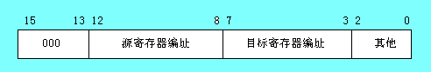
5.4.2 微程序设计技术
3、微指令格式
（2）垂直型微指令：采用微操作码编译法。
类似于机器指令机构
设置微操作码字段，在一条微指令中只有1-2个微操作命令

Slide 76
5.4.2 微程序设计技术
水平型微指令和垂直型微指令的比较
(1)水平型微指令并行操作能力强，效率高，灵活性强，垂直型微指令则较差。
(2)水平型微指令执行一条指令的时间短，垂直型微指令执行时间长。
(3)由水平型微指令解释指令的微程序，有微指令字较长而微程序短的特点。垂直型微指令则相反。
(4)水平型微指令用户难以掌握，而垂直型微指令与指令比较相似，相对来说，比较容易掌握。

Slide 77
5.4.2 微程序设计技术
4、动态微程序设计
对应于一台计算机的机器指令只有一组微程序，这一组微程序设计好之后，一般无须改变而且也不好改变，这种微程序设计技术称为静态微程序设计。
采用EPROM作为控制存储器，可以通过改变微指令和微程序来改变机器的指令系统，这种微程序设计技术称为动态微程序设计。

Slide 78
复习：
1. CPU结构
2. 指令周期
3. 典型指令分析
LOD R1,6

Slide 79
复习：
1. CPU结构
2. 指令周期
3. 典型指令分析
4. 方框图语言
5. 时序信号

Slide 80
复习：
1. CPU结构
2. 指令周期
3. 典型指令分析
4. 方框图语言
5. 时序信号
6. 微程序控制器原理

Slide 81
复习：
1. CPU结构
2. 指令周期
3. 典型指令分析
4. 方框图语言
5. 时序信号
6. 微程序控制器原理（实例）

Slide 82
复习：
1. CPU结构
2. 指令周期
3. 典型指令分析
4. 方框图语言
5. 时序信号
6. 微程序控制器原理（实例）
7. 微指令设计
(1) 形成操作控制信号：直接表示、编码表示、混合表示
(2) 形成下一条微指令地址：计数器，多路转移
(断定方式)
8、水平型微指令，垂直型微指令

Slide 83
计算CM容量
假设某机器有80条指令，平均每条指令有4条微指令组成，其中有一条取指微指令是所有指令公用的，已知微指令长度为32位，请估算控制存储器容量。
解：微指令的数目为80×3+1=241条；
微指令字长为32/8=4字节；
所以，控制存储器的容量为 241×4=964字节，该容量为控制存储器的最小容量。

Slide 84
题16、某微程序控制器，采用水平直接控制微指令格式，断定（多路转移）方式。已知全机共有微命令22个，可编码的外部判定条件有3个，控制存储器为128 × 32 (位).请设计微指令的格式。
解：水平直接控制微指令格式，共有微命令22个，所以微指令的控制字段为22位。
采用断定（多路转移）方式，则微指令地址由设计者确定，或由设计者指定的判别字段控制产生。当微程序出现分支时，后继地址的形成依赖于状态条件。顺序运行时则由微指令中的下址字段直接指示。
外部条件有3个，所以判别测试字段长度为 2位。
控存容量为128 X 32 (位)，微指令都是等长的，为32位。128需要7位地址，但下址字段剩8位，将下地址长度扩展为8位，下地址形式位0XXX XXXX。
微指令格式为：
操作控制字段(22位) | 外部条件字段(2位) | 下地址字段(8位)

Slide 85
(134) 某计算机采用微程序控制器，共有32条指令，公共取指令微程序包含2条微指令，各指令对应的微程序平均由4条微指令组成，采用断定方式(下址字段法)确定下条微指令地址，则微指令中下地址字段位数至少是（ C ）
A. 5 B. 6 C. 8 D. 9
(141)某计算机的控制器采用微程序控制方式，微指令中的操作控制字段采用字段直接编码法，共用33个微命令，构成5个互斥类，分别包含7、3、12、5和6个微命令，则操作控制字段至少有（ C ）
A. 5位 B. 6位 C. 15位 D. 33位

Slide 86
9、某32位机共用微操作信息52个，构成 5个相斥类微命令组，各组分别包含4个、5个、8个、15个和20个微命令。已知可判定外部条件有CY和ZF两个，微指令字长为29位。
（1）．给出采用断定方式的水平型微指令格式。
（2）．控制存储器的容量应为多少位？
解（1）
解（2）控制存储器容量为：28*29=256*29
4个 3位 | 5个 3位 | 8个 4位 | 15个 4位 | 20个 5位 | 条件测试字段 2位 | 下一地址字段 8位

Slide 87
作业
1、总结本小节内容
2、习题：5.4 微程序控制器 （重点难点，作业多）
（12选择，9判断，5简答，3论述）
（word文档）
（布置作业后的48小时内交作业）
（答案写在本子上，拍照后由学委汇总发老师qq）
1、多图形配合，理解微程序控制器的工作原理
2、能进行微程序设计

Slide 88
5.5 硬连线控制器
1、基本思想
（1）实现方法
通过逻辑电路直接连线而产生的，又称为组合逻辑控制方式
（2）设计目标
使用最少元件
（由门电路和触发器构成的复杂的树形网络）
速度最高
缺点：设计极复杂，调试困难
（被微程序控制器取代）

Slide 89
控制器的位置

Slide 90
5.5 硬连线控制器
图5.29 硬连线控制器结构方框图
思考：输入信号，输出信号各有哪些？

Slide 91
对比：微程序控制器

Slide 92
5.5 硬连线控制器
（3）微操作控制信号产生
在微程序控制器中，微操作控制信号由微指令产生，并且可以重复使用。
在硬连线控制器中，某一微操作控制信号由布尔代数表达式描述的输出函数产生。
设计方法和过程是，根据所有机器指令流程图，寻找出产生同一个微操作信号的所有条件，并与适当的节拍电位和节拍脉冲组合，从而写出其布尔代数表达式并进行简化，然后用门电路或来实现。

Slide 93
指令执行流程
1个CPU周期
有4个T周期
第1个
CPU
周期
OP码
第2个
CPU
周期
第3个
CPU
周期

Slide 94
5.5 硬连线控制器
例5.3、根据图5.29，写出以下操作控制信号RD(I)、
RD(D)、WE(D)、LDPC、LDIR、LDAR、LDDR、PC+1、LDR2的逻辑表达式。其中每个操作控制信号的含义是：
RD(I)—指存读命令
RD(D)—数存读命令
WE(D)——数存写命令
LDPC—打入程序计数器
LDIR—打入指令寄存器
LDAR—打入数存地址寄存器
LDDR—打入数据缓冲寄存器
PC+1—程序计数器加1
LDR2—打入R1寄存器

Slide 95
5.5 硬连线控制器
[例5.3] 解：设 M₁、M₂、M₃为节拍电位信号，
T₁、T₂、T₃、T₄为一个CPU周期中的节拍脉冲信号，
MOV、LAD、ADD、STO、JMP分别表示对应机器指令的OP操作码译码输出信号

Slide 96
5.5 硬连线控制器
[例5.3] 解：RD(I)=M₁(电位信号) ,RD(D)=M₃LAD(电位信号) ,
WE(D)=M₃T₃ STO(脉冲信号) ,LDPC=M₁T₄+M₂T₄JMP
LDIR=M₁T₄ , LDAR=M₂T₄(LAD+STO)
LDDR=M₂T₃(MOV+ADD)+M₃T₃LDA ,PC+1=M₁ ，LDR₂=M₂T₄ADD

Slide 97
5.5 硬连线控制器
[例5.3] 解：RD(I)=M₁ (电位信号) ,RD(D)=M₃LAD (电位信号) ,
WE(D)=M₃T₃ STO(脉冲信号_{) ,}LDPC=M₁T₄+M₂T₄JMP
LDIR=M₁T₃ , LDAR=M₂T₄(LAD+STO)
LDDR=M₂T₃(MOV+ADD)+M₃T₃LDA ,PC+1=M₁ ，LDR₂=M₂T₄ADD

Slide 98
5.5 硬连线控制器
[例5.3] 解：RD(I)=M₁ (电位信号) ,RD(D)=M₃LAD (电位信号) ,
WE(D)=M₃T₃ STO(脉冲信号_{) ,}LDPC=M₁T₄+M₂T₄JMP
LDIR=M₁T₃ , LDAR=M₂T₄(LAD+STO)
LDDR=M₂T₃(MOV+ADD)+M₃T₃LDA ,PC+1=M₁T₄ ，LDR₂=M₂T₄ADD

Slide 99
作业
1、总结本小节内容
2、习题：5.6硬连线控制器 （2选择）
（word文档）
（布置作业后的48小时内交作业）
（答案写在本子上，拍照后由学委汇总发老师qq）
仅做简单了解

Slide 100
5.6 流水CPU
5.6.1 并行处理技术
5.6.2 流水CPU的结构
5.6.3 流水线中的主要问题
5.6.4 奔腾 CPU （略）

Slide 101
5.6.1并行处理技术
串行 → 并行（提高速度）
并行性
同时性：两个及以上事件在同一时刻发生
并发性：两个及以上事件在同一时间间隔内发生
三种形式
时间并行（时间重叠）：让多个处理过程在时间上相互错开，轮流使用同一套硬件设备的各个部件，以加快硬件周转而赢得速度。（流水处理部件）
空间并行（资源重复）：以数量取胜
时间并行+空间并行
奔腾CPU中采用了超标量流水线技术

Slide 102
5.6.2 流水CPU的结构
1.流水计算机的系统组成
存储器体系：
① 主存采用多体交叉存储器，提高访存速度
② Cache，弥补主存与CPU速度差异
流水方式CPU：3部分：
① 指令部件：指令流水线
② 指令队列：FIFO
③ 执行部件：多个算术逻辑部件
并行运算部件
部件流水线方式

Slide 103
5.6.2流水CPU的结构
2. 流水CPU的时空图
流水线：拆分，并发执行
流水CPU中一个指令周期的包含4个过程：
IF（Instruction Fetch 取指令）
ID（Instruction Decode 指令译码）
EX（Execution 执行运算）
WB（Write Back 结果写回）
说明：
1.各过程段之间有高速缓冲寄存器
2.在统一的时钟控制下工作

Slide 104
5.6.2流水CPU的结构
非流水线： 每隔4个时钟周期出一个结果
如图，8个单位时间执行了2条指令

Slide 105
5.6.2流水CPU的结构
标量流水线：
1.上一条指令与下一条指令的四个过程在时间上可以重叠执行
2.流水线满载时，每1个时钟周期可以输出一个结果
3. 如图，8个单位时间执行了5条指令

Slide 106
5.6.2流水CPU的结构
超标量流水线：（时间和空间并行技术）
1.具有两条以上的指令流水线
2.流水线满载时，每一个时钟周期可以执行2条指令
3.如图，8个单位时间执行了10条指令

Slide 107
5.6.2流水CPU的结构
流水线（Pipelining）的分类
按级别分为
指令流水线：指令步骤的并行
（取指令、指令译码、取操作数、执行、写回等几个阶段并行执行）
算术流水线：运算操作步骤的并行
（流水加法器、流水乘法器、流水除法器等）
处理机流水线(宏流水线）：程序步骤的并行
（多处理机系统）

Slide 108
5.6.3 流水线中的主要问题
流水线的性能取决于不发生断流（不发生相关冲突）
三种相关冲突：资源相关、数据相关、控制相关
资源相关：多条指令进入流水线后在同一时钟周期内争用同一功能部件。
解决办法：① 后面的指令停顿一拍再启动
② 增设一个功能部件（思考：此例怎么处理？）
说明：
五段流水线：
IF 取指令
ID 指令译码
EX 计算有效地址或执行
MEM 访存取数
WB 结果写回寄存器
资源冲突：
MEM和IF都访问存储器

Slide 109
5.6.3流水线中的主要问题
数据相关：必须等前一条指令执行完毕，才能执行下一条指令
例：两条指令发生数据相关冲突
ADD R1, R2, R3 ；(R2) + (R3) → R1
SUB R4, R1, R5 ；(R1) - (R5) → R4
AND R6, R1, R7 ；(R1) ^ (R7) → R6
说明：
1.ADD和SUB
发生先读后写的数据相关冲突
2.ADD和AND
发生同时读写的数据相关冲突
解决：
设置若干运算结果缓冲寄存器，暂时保留运算结果

Slide 110
5.6.3流水线中的主要问题
控制相关
引起原因：转移指令
解决办法：
1. 延迟转移法：由编译系统重排指令序列来实现
（先执行再转移）
2. 转移预测法：按照指令过去的行为预测将来的行为
硬件实现

Slide 111
【例4】流水线中有三类数据相关冲突：写后读（RAW）相关；读后写（WAR）相关；写后写（WAW）相关。判断以下三组指令各存在哪种类型的数据相关。
(1) I1 ADD R1，R2，R3 ；(R2)+(R3)→ R1
I2 SUB R4，R1，R5 ；(R1)-(R5)→ R4
(2) I3 STO M(x)，R3 ；(R3)→ M(x)，M(x)是存储器单元
I4 ADD R3，R4，R5 ；(R4)+(R5)→ R3
(3) I5 MUL R3，R1，R2 ；(R1)×(R2)→ R3
I6 ADD R3，R4，R5 ；(R4)+(R5)→ R3

Slide 112
【例4】
(1) I1 ADD R1，R2，R3 ；(R2)+(R3) → R1
I2 SUB R4，R1，R5 ；(R1)-(R5) → R4
解：
第(1)组指令中，I1 ADD 指令运算结果应先写入R1，然后在I2 SUB 指令中读出R1内容。
由于I2指令进入流水线，变成I2指令在I1指令写入R1前就读出R1内容，发生RAW (读后写)相关。

Slide 113
【例4】
(2) I3 STO M(x)，R3 ；(R3)→M(x)，M(x)是存储器单元
I4 ADD R3，R4，R5 ；(R4)+(R5)→R3
解：
第(2)组指令中，I3指令应先读出R3内容并存入存储单元M（x），然后在I4指令中将运算结果写入R3。
但由于I4指令进入流水线，变成I4指令在I3指令读出R3内容前就写入R3，发生WAR(写后读)相关。

Slide 114
【例4】
(3) I5 MUL R3，R1，R2 ；(R1)×(R2)→ R3
I6 ADD R3，R4，R5 ；(R4)+(R5) → R3
解：
第(3)组指令中，如果I6 ADD指令的加法运算完成时间早于I5指令的乘法运算时间，变成指令I6在指令I5写入R3前就写入R3，导致R3的内容错误，发生WAW（写后写）相关。

Slide 115
作业
1、总结本小节内容
2、画第5章的“章节知识结构图”
（以上课内容为准，A4大小的纸，彩笔标重点，
随堂携带，课间抽查）
仅做简单了解

Slide 116
计算机硬件组成
问题： 控制器
控制器的内部结构是这样的？
控制器是如何对计算机的各器件进行控制的？
何时发出某控制信号，何时结束它，多种控制信号之间有时序要求吗？
指令的执行是如何实现的？
指令是如何变成控制信号的？
指令是如何自动执行的？
……

